Slide 1
PROGETTO DI SECURE SYSTEM DESIGN
Candidati:
Guarino Nicola – M63001472
Niola Vittorio – M63001429
Russo Giovanni – M63001415

Slide 2
Introduzione
Famiglia di Controlli AC
01
06
Tecnologie
02
07
Famiglia di Controlli IA
Design Architetturale
03
08
Famiglia di Controlli SC
04
09
Threat Modelling
Famiglia di Controlli AU
05
10
Famiglia di Controlli SI
Web App Overview
11
Penetration Testing

Slide 3

01
Introduzione

Slide 4
Introduzione
Editor Web Application è una piattaforma di editing progettata per docenti e studenti, al fine di semplificare le attività di valutazione.
L’applicazione offre:
Ai docenti un'area riservata in cui poter inserire le attività da assegnare agli studenti o visualizzare le soluzioni consegnate contraddistinte dall’username di questi;
Agli studenti un’area di editing all’interno della quale sarà possibile scegliere l'attività, svolgerla e, successivamente, consegnarla.
Le operazioni di accesso, sia lato docente che lato studente, sono supervisionate da un IAM (Identity and Access Management)

Slide 5
PROBLEM VS. SOLUTION
Problem
Solution
Rendere la piattaforma friendly-used, ma allo stesso tempo sicura per qualsiasi utente, evitando che malintenzionati possano rubare dati sensibili.
Adottare misure di sicurezza come un IAM che sia in grado di proteggere sia le credenziali di accesso all’applicazione, sia le credezionali di accesso al database. Inoltre, si vuole rendere sicura la connessione al server.

Slide 6






02
Tecnologie

Slide 7
DOCKER
Docker è una piattaforma software che utilizza la tecnologia dei container per facilitare la creazione, la distribuzione e l'esecuzione di applicazioni in ambienti isolati.
Tra le principali caratteristiche, troviamo:
Contenitori leggeri e portabili: i container Docker, infatti, offrono un'unità standardizzata per l'implementazione delle applicazioni, condividendo il sistema operativo host ma garantendo l’isolamento dalle altre applicazioni;
Isolamento delle risorse: i container Docker forniscono un alto grado di isolamento delle risorse, garantendo che le applicazioni eseguite all'interno di essi non interferiscano tra loro e siano protette da influenze esterne;
Velocità di avvio e scalabilità: i container possono essere avviati quasi istantaneamente, consentendo una rapida ed efficiente scalabilità delle applicazioni sia in ambienti di sviluppo che di produzione.

Slide 8
DOCKER
Consistenza tra ambienti: Docker consente di creare immagini di container che incorporano tutte le dipendenze e le configurazioni dell'applicazione, garantendo la coerenza tra i diversi ambienti di sviluppo, test e produzione;
Gestione semplificata delle risorse: Docker offre strumenti per gestire facilmente i container, distribuire le applicazioni su più ambienti e automatizzare i processi di deployment e gestione delle risorse;
Ampia comunità e ecosistema: Docker ha una vasta comunità di sviluppatori e offre un ecosistema ricco di immagini di container pre-costruite, librerie e strumenti di sviluppo che semplificano l'implementazione e l'utilizzo dei container;
Utilizzo delle risorse efficiente: i container Docker condividono il kernel del sistema operativo host; ciò garantisce, dunque, di un utilizzo più efficiente delle risorse rispetto alle macchine virtuali tradizionali.

Slide 9

SPRINGBOOT
Spring Boot è un'estensione del framework Spring che mira a semplificare lo sviluppo delle applicazioni Spring e velocizzarne il processo di configurazione.
Una delle caratteristiche chiave di Spring Boot è l'autoconfigurazione che riduce notevolmente la quantità di codice di configurazione necessario consentendo, in questo modo, agli sviluppatori di concentrarsi maggiormente sulla logica dell'applicazione.
Il framework include una serie di classi di autoconfigurazione che identificano le dipendenze necessarie all'interno del progetto e creano automaticamente i bean corrispondenti.

Slide 10
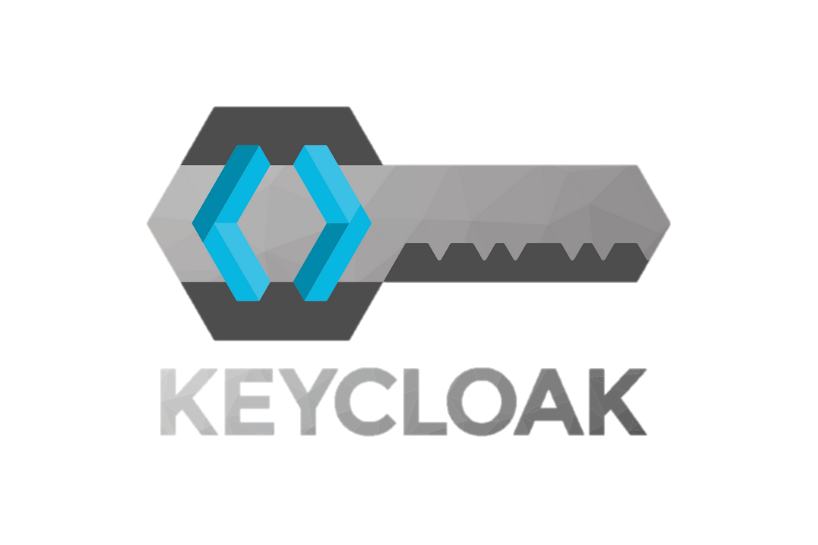
KEYCLOAK
Keycloak è un prodotto software open source che abilita il Single Sign-On (SSO) con Identity Management e Access Management per applicazioni e servizi moderni. Questo software è scritto in Java e supporta i protocolli di federazione delle identità per impostazione predefinita SAML v2 e OpenID Connect (OIDC) / OAuth2.
Tra le principali caratteristiche, citiamo:
Single Sign-On: coerentemente alla definizione fornita dall’IBM, il single sign-on è uno schema di autenticazione che consente agli utenti di accedere ad una sessione utilizzando un unico set di credenziali di accesso,;
Supporto per protocolli standard;
Applicazioni sicure dell'account e servizio semplificato;
Delega dell'autenticazione (accesso tramite provider esterni);
Compatibilità con i servizi di containerizzazione;
Autenticazione tramite One Time Password (OTP) fornito da servizi come FreeOTP o Google Authenticator;
Meccanismi di recupero credenziali;

Slide 11
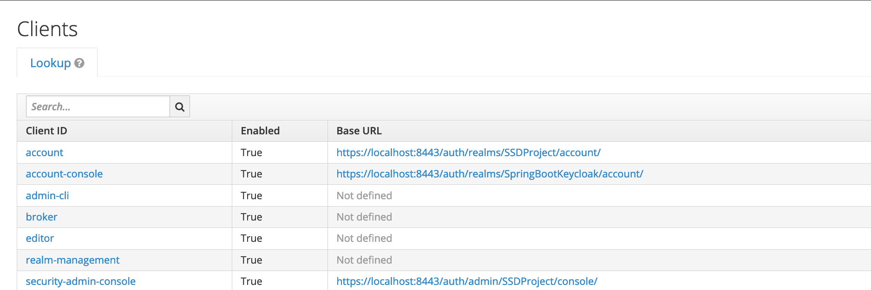
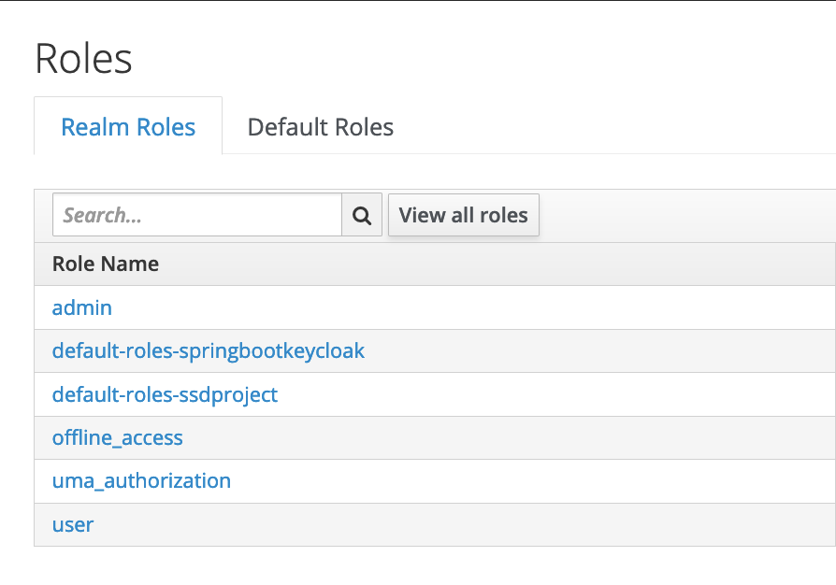
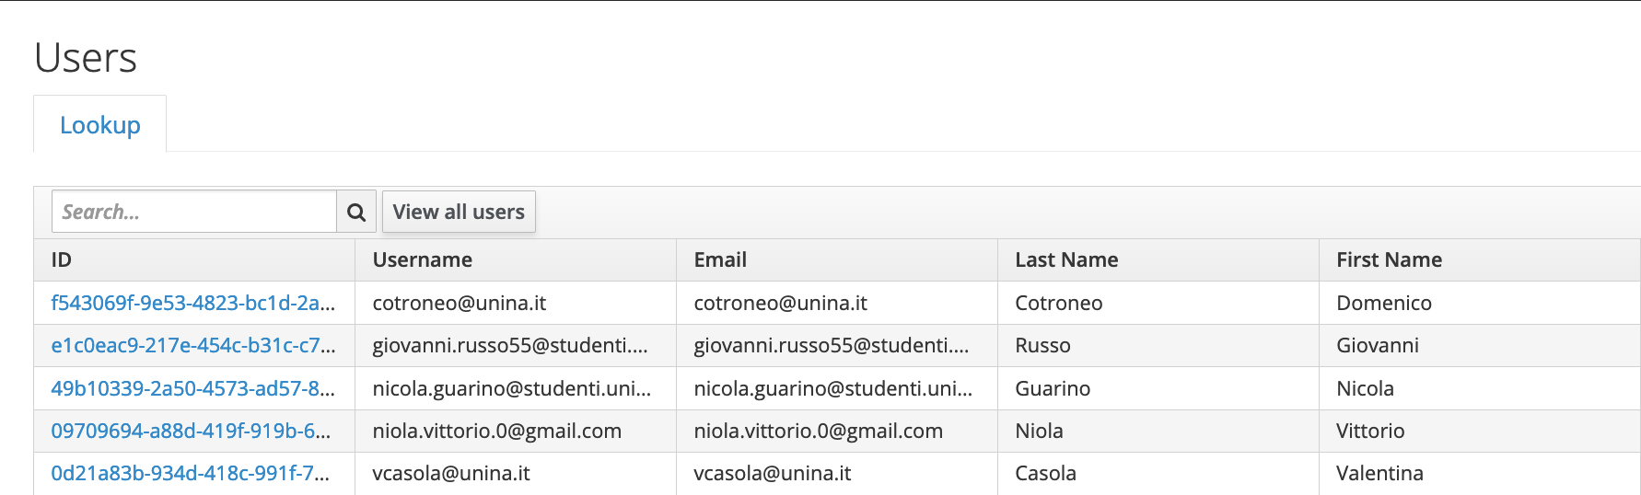
CONFIGURAZIONE DI KEYCLOAK
In figura è mostrata la configurazione relativa a:
Client: entità che possono richiedere al servizio offerto da Keycloak di autenticare un utente in modalità SSO. Il client utilizzato in questione che si serve del servizio offerto da Keycloak è «editor»;
Ruoli: sono stati definiti due ruoli, ossia user e admin. Il ruolo di default assegnato all’utente in fase di registrazione è indicato come default-roles-ssdproject e contiene a sua volta il ruolo user. Viene utilizzato un meccanismo di controllo degli accessi basato su ruolo (RBAC).
Utenti: sono stati inizializzati diversi utenti sia di tipo admin che di tipo user. Le sessioni utente vengono, inoltre, registrate nella console di amministrazione.

Slide 12
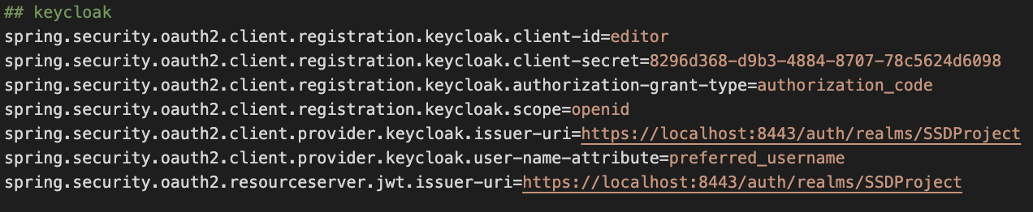
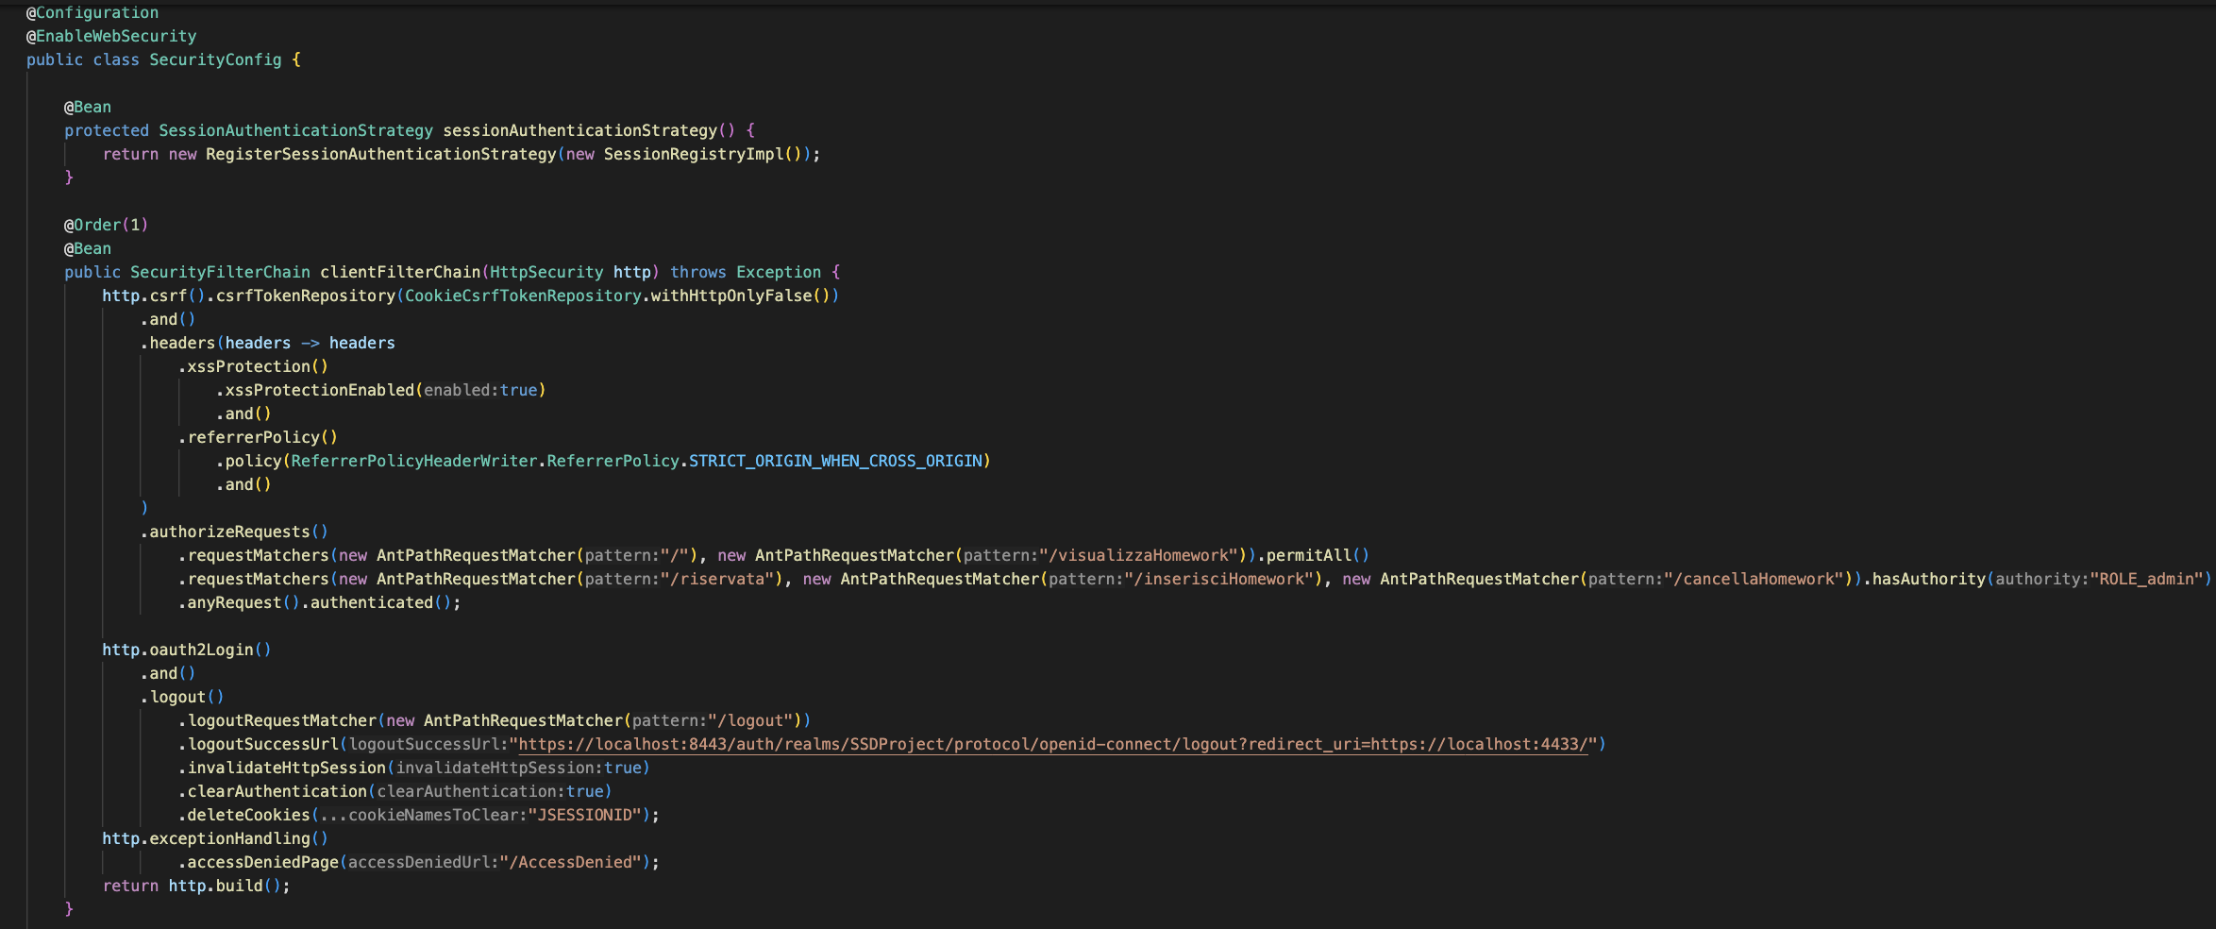
INTEGRAZIONE KEYCLOAK & SPRINGBOOT
I servizi offerti da Keycloak sono stati integrati nella Web Application attraverso i seguenti due file:
application.properties: è il file di configurazione attraverso cui è stato possibile integrare Keycloak con l’applicazione Springboot. La figura riporta informazioni come: client-id, secret, authorization-grant-type, etc;
SecurityConfig.java: classe Java all’interno del quale sono stati configurati gli endpoint al servizio Keycloak gestiti dal Controller (IndexController) dell’applicazione.

Slide 13
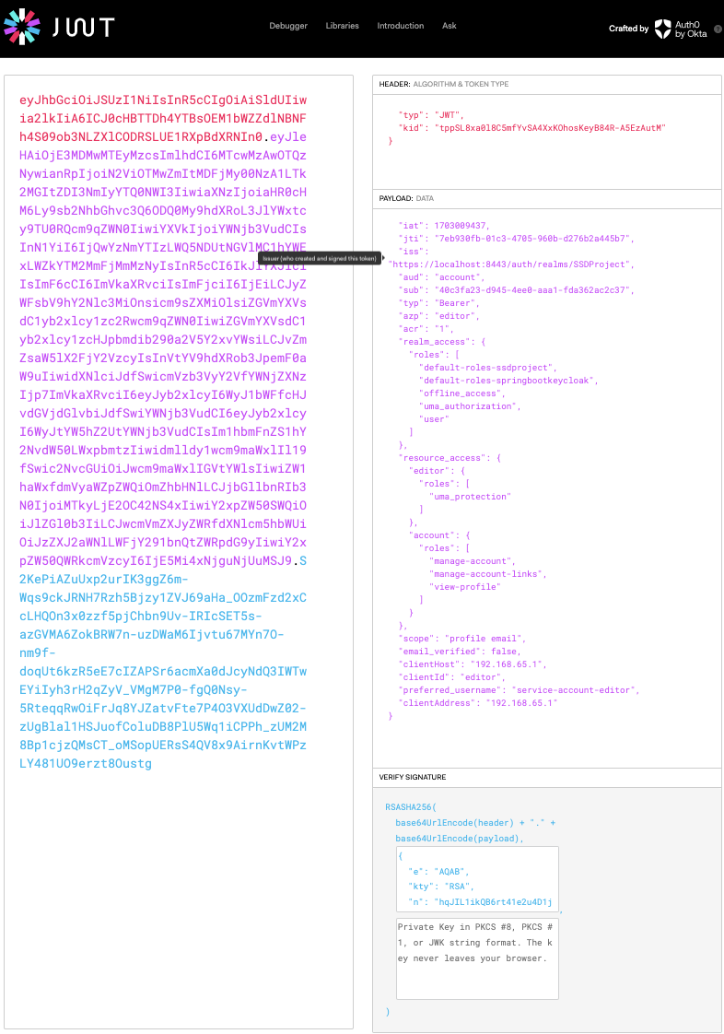
ACCESS TOKEN
Il token di accesso iniziale generato da Keycloak è solitamente un JSON Web Token (JWT). Un JWT è un formato standard aperto (specificato da RFC 7519) che consente di rappresentare in modo sicuro le informazioni tra due parti, come ad esempio un server e un client. È composto da tre sezioni separate da punti:
Header: contiene il tipo di token e l'algoritmo di firma utilizzato;
Payload: contiene le informazioni sull'utente (UserID, ruoli assegnati, permessi, scadenze, etc.);
Signature: una firma digitale che consente di verificare che il token sia stato emesso dal server Keycloak e non sia stato alterato durante il trasporto.
Una volta ottenuto il token di accesso JWT da Keycloak, il client può utilizzarlo nelle richieste alle risorse protette. Quando il server riceve questo token, può verificare la firma per garantire la sua autenticità e leggere le informazioni contenute nel payload per concedere l'accesso alle risorse richieste in base ai ruoli e ai permessi specificati nel token.
È importante notare, infine, che il token di accesso JWT ha una scadenza temporale, dopo la quale non sarà più valido. Questo aiuta a garantire che anche se un token viene intercettato o compromesso, avrà un periodo di validità limitato.

Slide 14

MONGODB
MongoDB è un sistema di gestione di database NoSQL. Si basa su un modello di dati flessibile chiamato "document-oriented", in cui i dati vengono memorizzati in documenti in formato JSON-like, chiamati BSON. Questi documenti vengono organizzati in collections che offrono una struttura molto flessibile per la memorizzazione e la gestione dei dati. Tra le principali caratteristiche offerte da MongoDB, troviamo:
Modello di dati flessibile: schema dinamico per adattarsi facilmente ai cambiamenti dei dati;
Alte prestazioni: velocità elevate di scrittura e lettura dei dati;
Gestione dati complessi: supporto per dati complessi senza relazioni complesse;
Facilità d'uso: sintassi JSON intuitiva per una gestione agevole dei dati;
Operazioni di aggregazione: ampia gamma di operatori per query complesse.

Slide 15
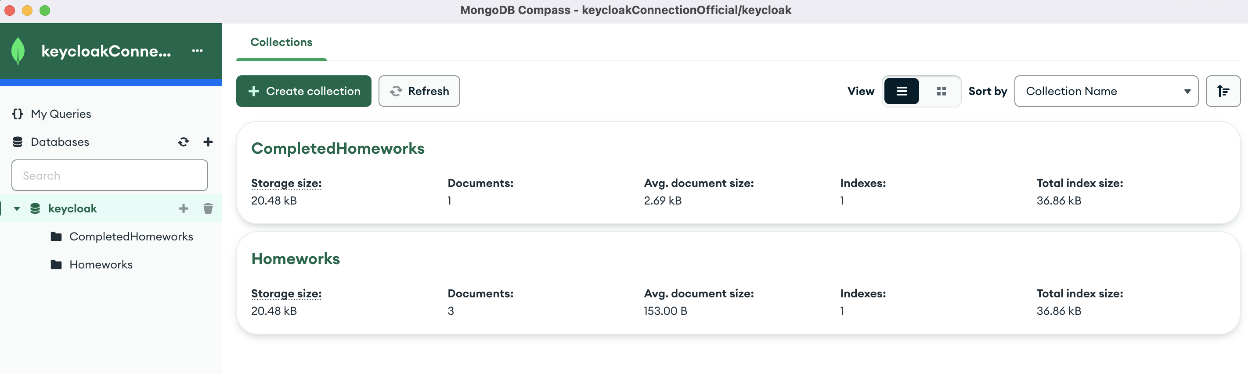
CONFIGURAZIONE DI MONGODB
E’ stato istanziato un database keycloak organizzato in due distinte collezioni:
Homeworks: contiene, al suo interno, le attività assegnate dal docente tramite l’applicazione. Ogni istanza della collezione è caratterizzata dai seguenti campi: id, nome, deadline, traccia;
CompletedHomeworks: contiene al suo interno le soluzioni realizzate e consegnate dagli studenti. Ogni istanza della collezione è caratterizzata dai seguenti campi: id, homeworkId, content

Slide 16
HASHICORP VAULT
HashiCorp Vault è uno strumento progettato per la gestione sicura di segreti, password, chiavi API, certificati e altri dati sensibili utilizzati nelle moderne applicazioni e infrastrutture IT.
Tra le principali caratteristiche, troviamo:
Gestione sicura dei segreti: Vault offre un modo sicuro per memorizzare, gestire e distribuire segreti sensibili, come password, token, chiavi di crittografia, senza la necessità di archiviarli nei file di configurazione o in altri luoghi non sicuri;
Architettura flessibile: Vault è progettato con un'architettura modulare che consente l'integrazione con varie fonti di autenticazione e backend per la memorizzazione dei dati (database, ecc.);
Politiche di accesso e controllo granulare: Vault offre politiche di accesso flessibili e controlli granulari per garantire che solo le applicazioni e gli utenti autorizzati possano accedere ai segreti appropriati;
Audit e registrazione dettagliati: registra in modo dettagliato tutte le attività di accesso e utilizzo dei segreti, consentendo una tracciabilità e un'auditing completa per conformarsi ai requisiti di sicurezza e conformità;
.

Slide 17
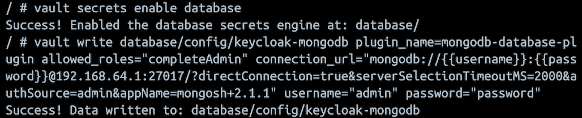
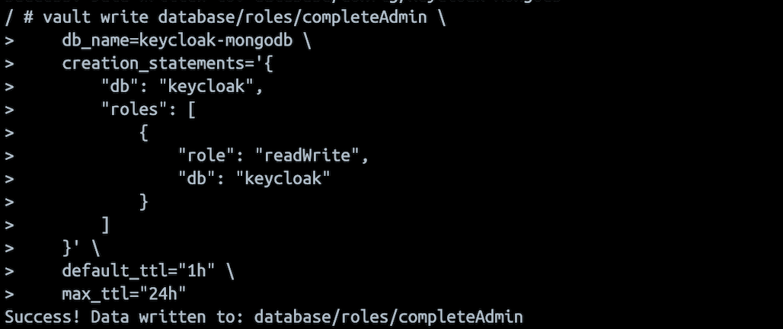
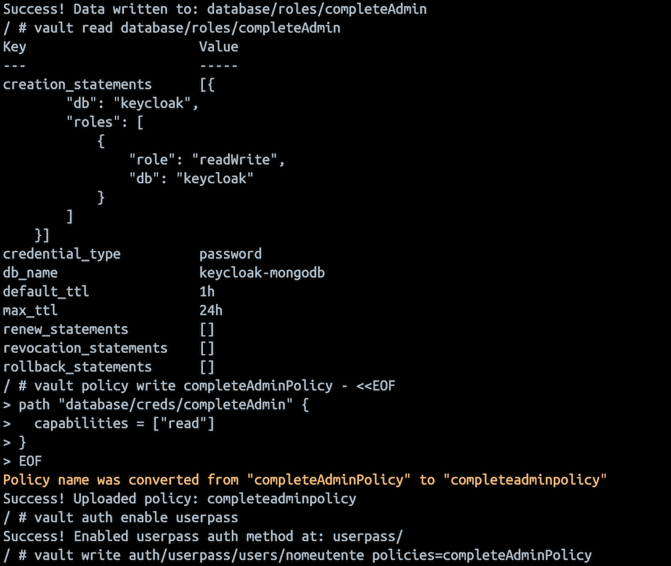
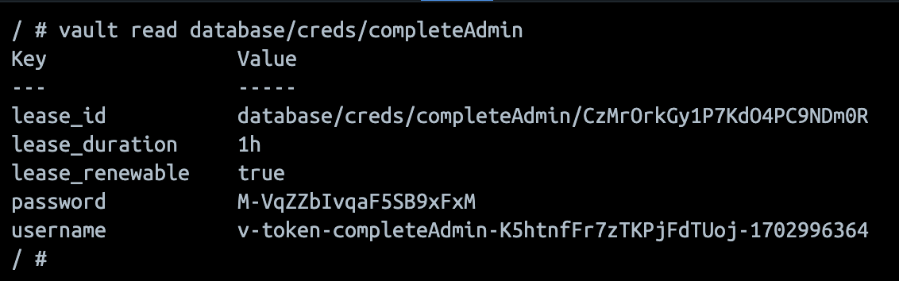
CONFIGURAZIONE DI VAULT
L’applicazione utilizza Vault per la generazione delle credenziali per l’accesso al database MongoDB. Le figure mostrano, rispettivamente:
Generazione del segreto;
Collegamento al database MongoDB;
Definizione del ruolo completeAdmin;
Aggiornamento della policy;
Lettura delle credenziali generate da Vault.

Slide 18
03
DESIGN ARCHITETTURALE

Slide 19
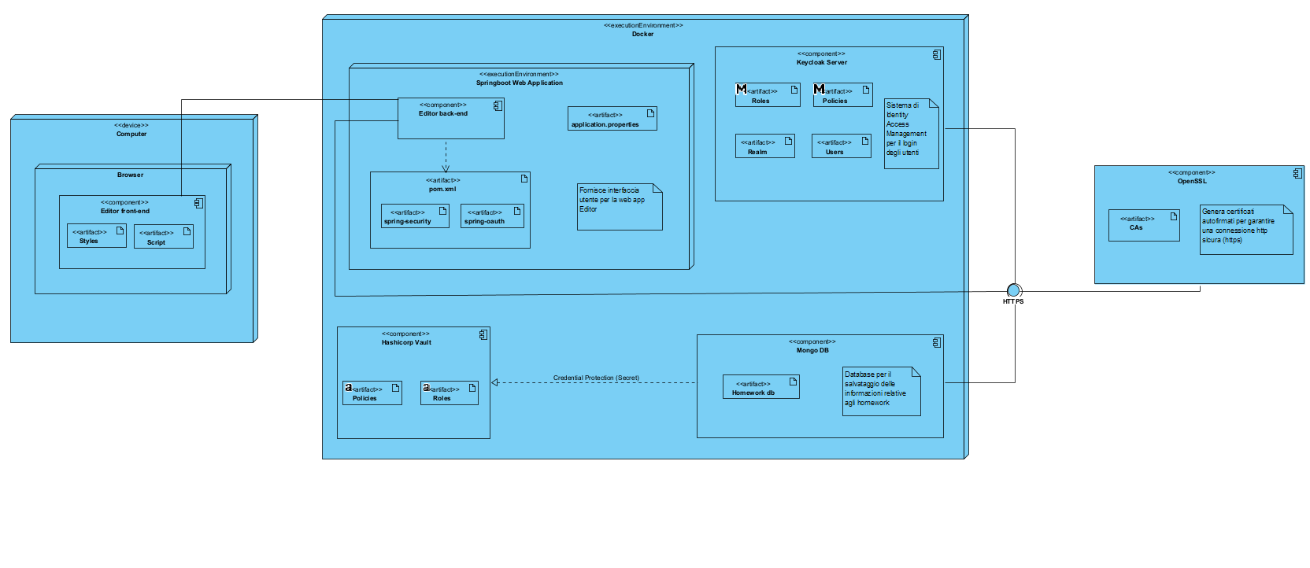
DEPLOYMENT DIAGRAM

Slide 20
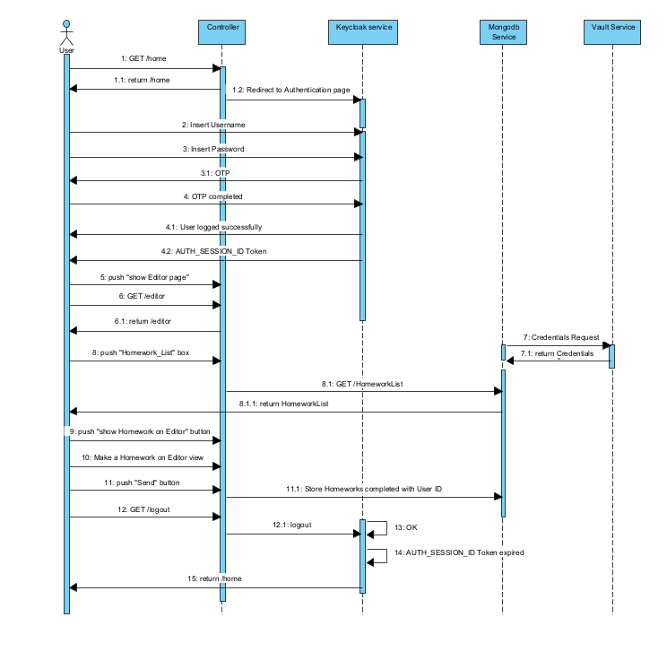
SEQUENCE DIAGRAM: 1ST SCENARIO – LOGIN AS STUDENT

Slide 21
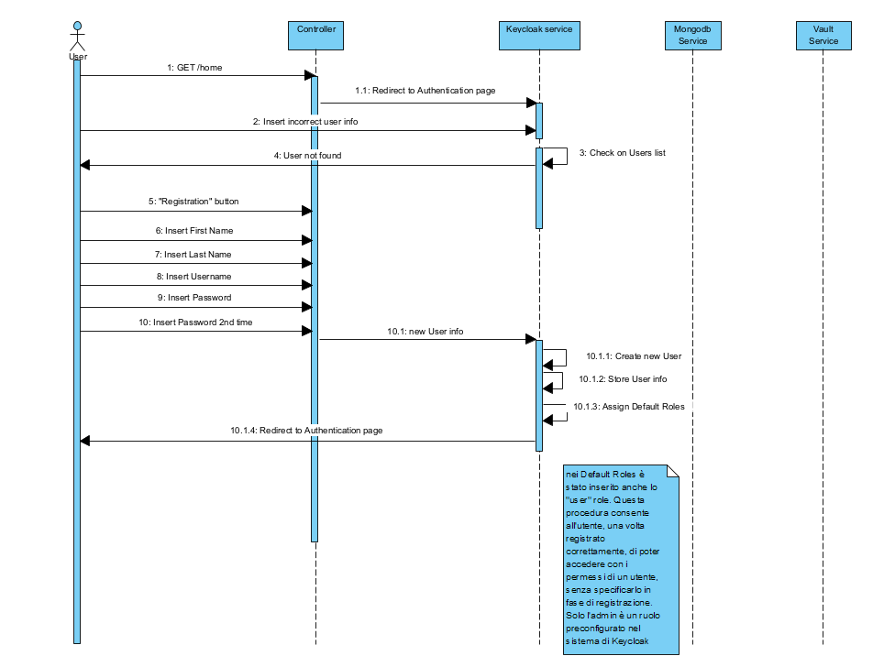
SEQUENCE DIAGRAM: 2nd SCENARIO - REGISTRATION

Slide 22
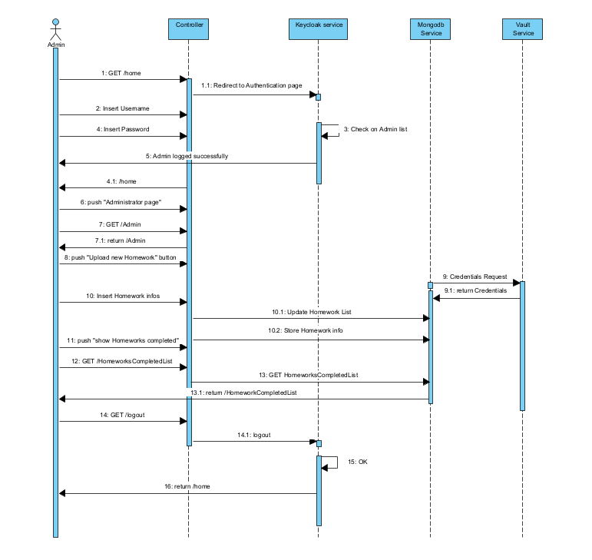
SEQUENCE DIAGRAM: 3rd SCENARIO – LOGIN AS PROFESSOR

Slide 23
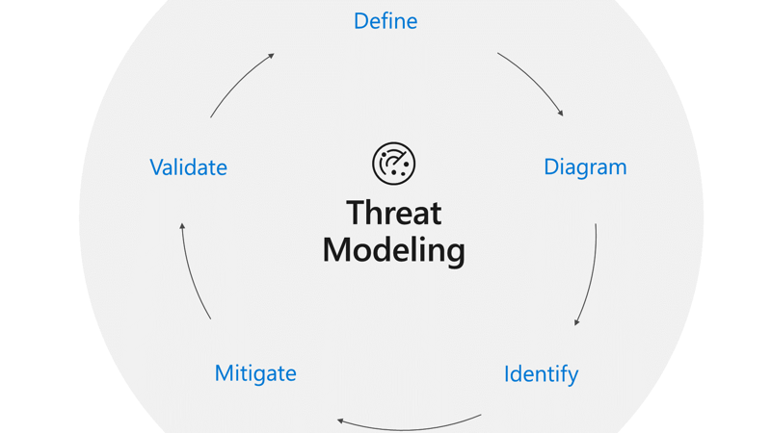
04
THREAT MODELLING

Slide 24
OVERVIEW
Asset
Vulnerabilità
Threat
Threat Agent
Attacco
Contromisura
Risorsa del sistema
Bug del sistema che lo rende esposto ad attacchi
Minaccia che può impattare significativamente sul sistema con conseguenze irreversibili
Colui che rappresenta la minaccia per uno o più asset del sistema
Azione malevola intrapresa dal Threat Agent
Mitigare le vulnerabilità individuate

Slide 25
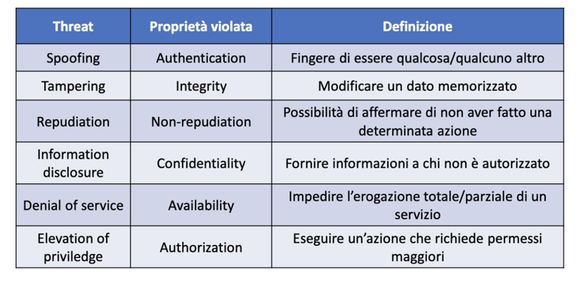
THREAT MODELLING
Per il Threat Modeling, è stato utilizzato lo strumento gratuito nativo di Microsoft: Threat Modeling Tool.
Quest'ultimo, durante tutte le fasi del processo di sviluppo, offre importanti considerazioni circa la privacy e la sicurezza agevolando, così, gli sviluppatori nelle operazioni di messa in sicurezza del prodotto. Esso, si basa sulla classificazione delle minacce fornita dalla tabella STRIDE.
TABELLA STRIDE

Slide 26
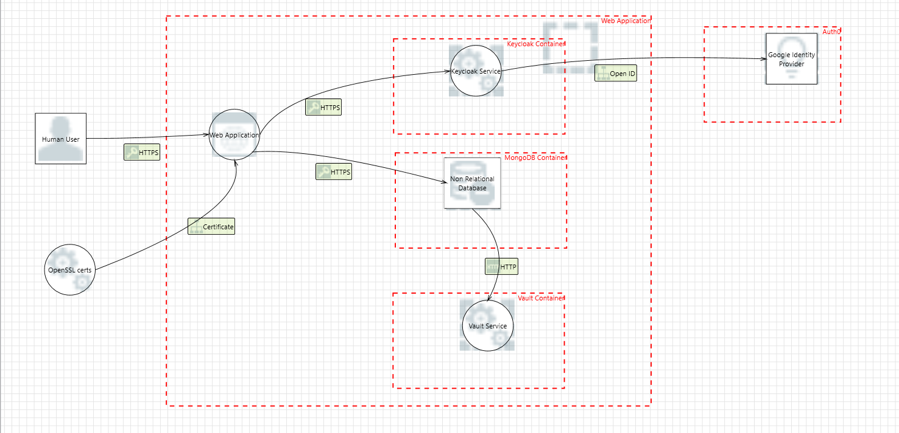
THREAT MODELLING

Slide 27
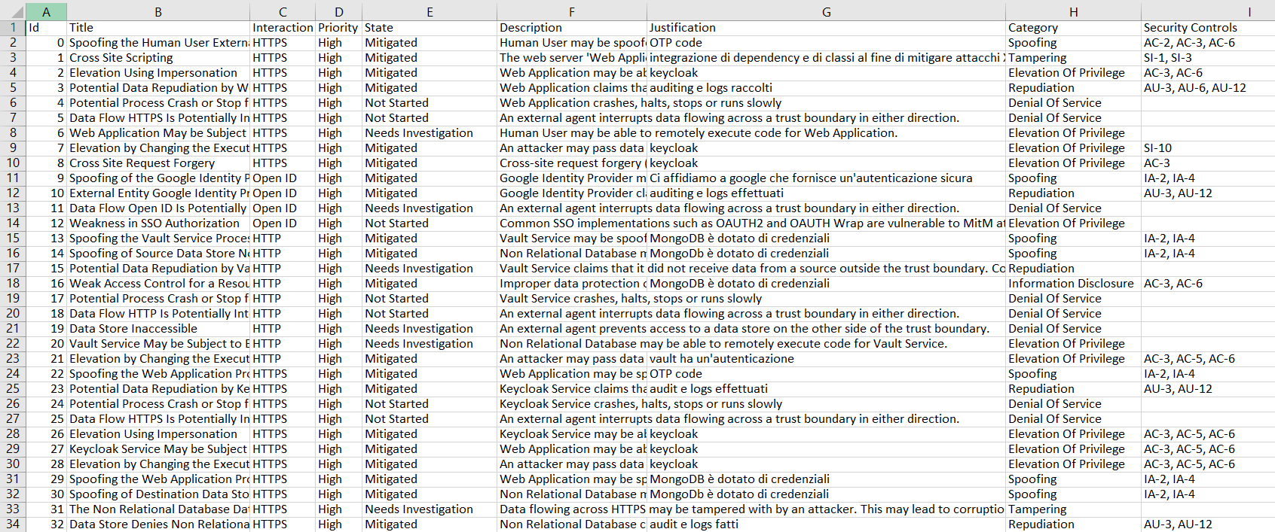
THREAT ANALYSIS
Le minacce rilevate sono state raccolte e sono stati associati i relativi Security Controls.

Slide 28

05 WEB APP OVERVIEW

Slide 29
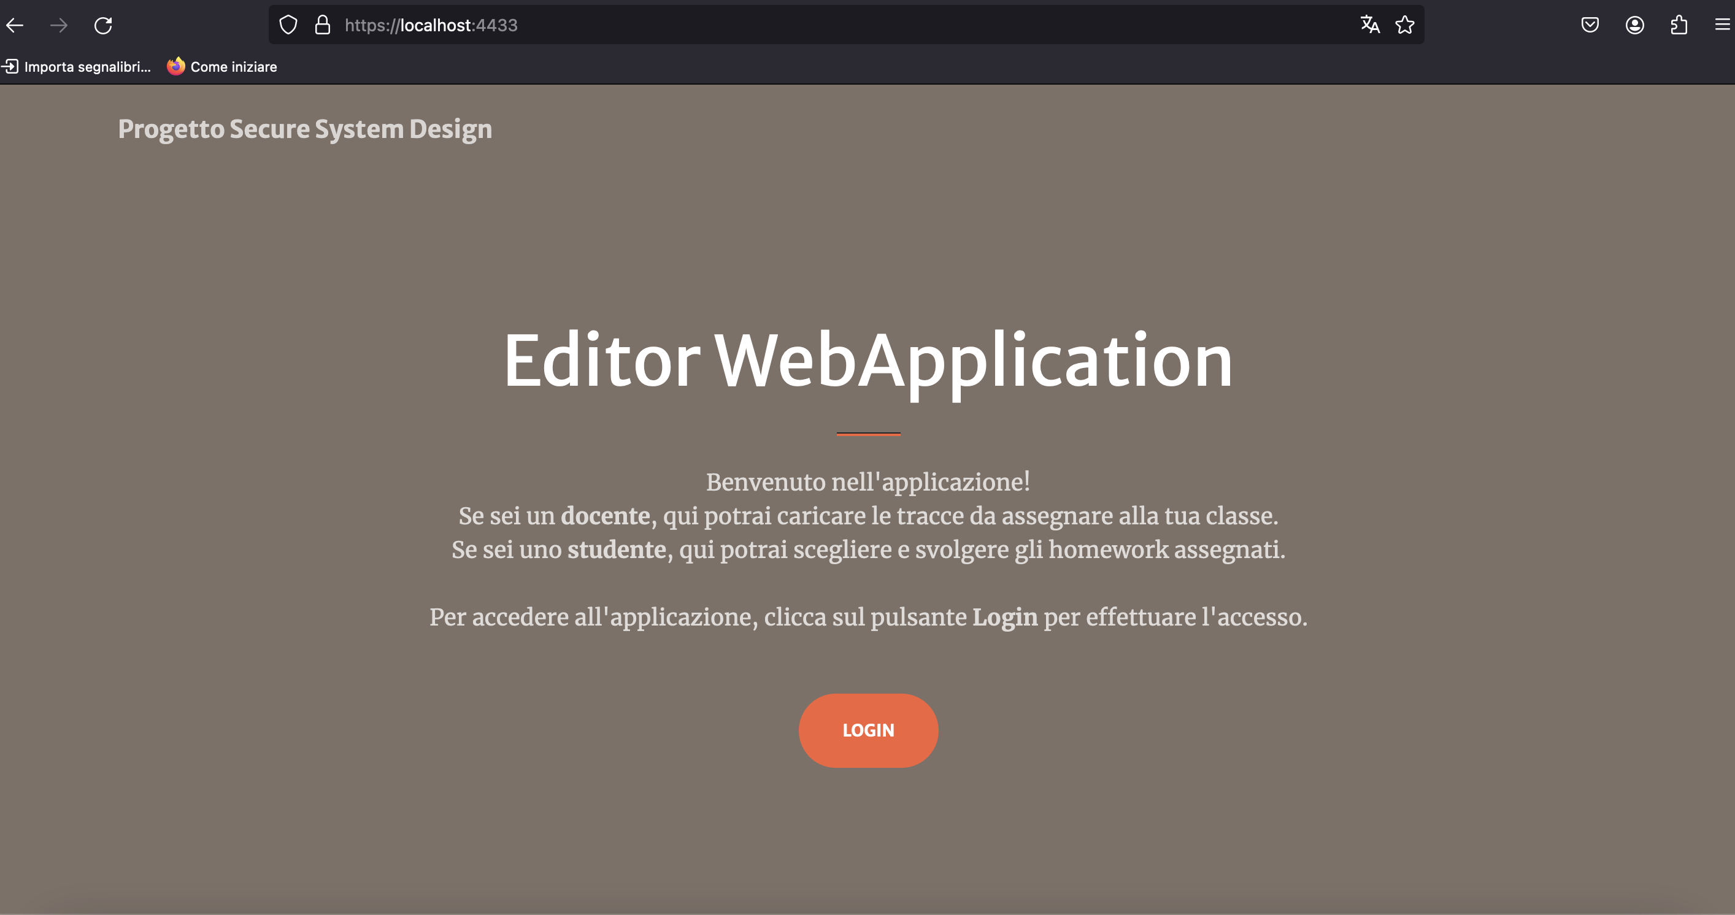
WEB APP OVERVIEW: INTERFACCIA

Slide 30
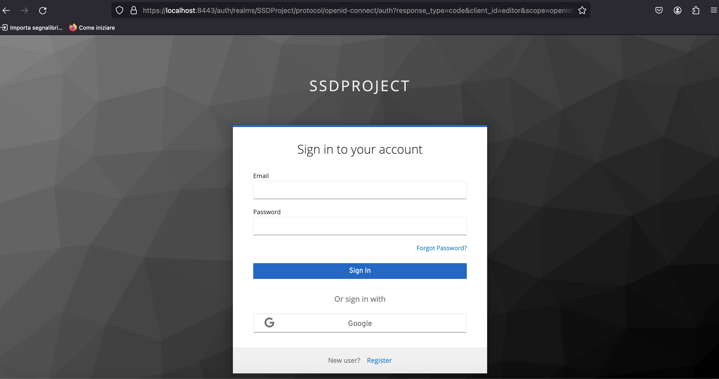
WEB APP OVERVIEW: AUTENTICAZIONE DEGLI UTENTI

Slide 31
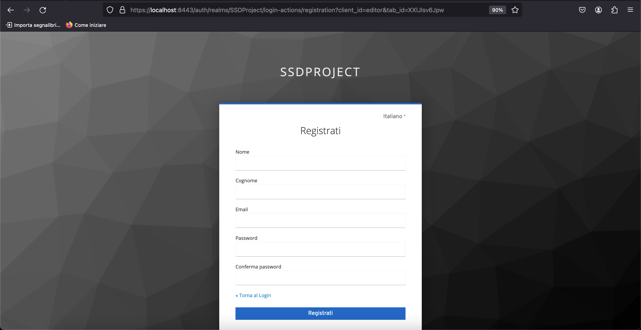
WEB APP OVERVIEW: FORM DI REGISTRAZIONE

Slide 32
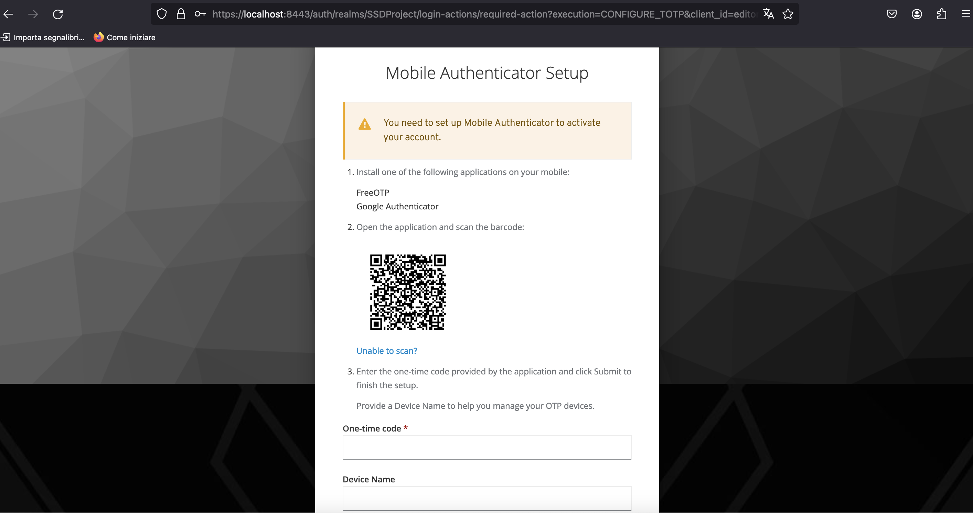
WEB APP OVERVIEW: OTP REQUEST

Slide 33
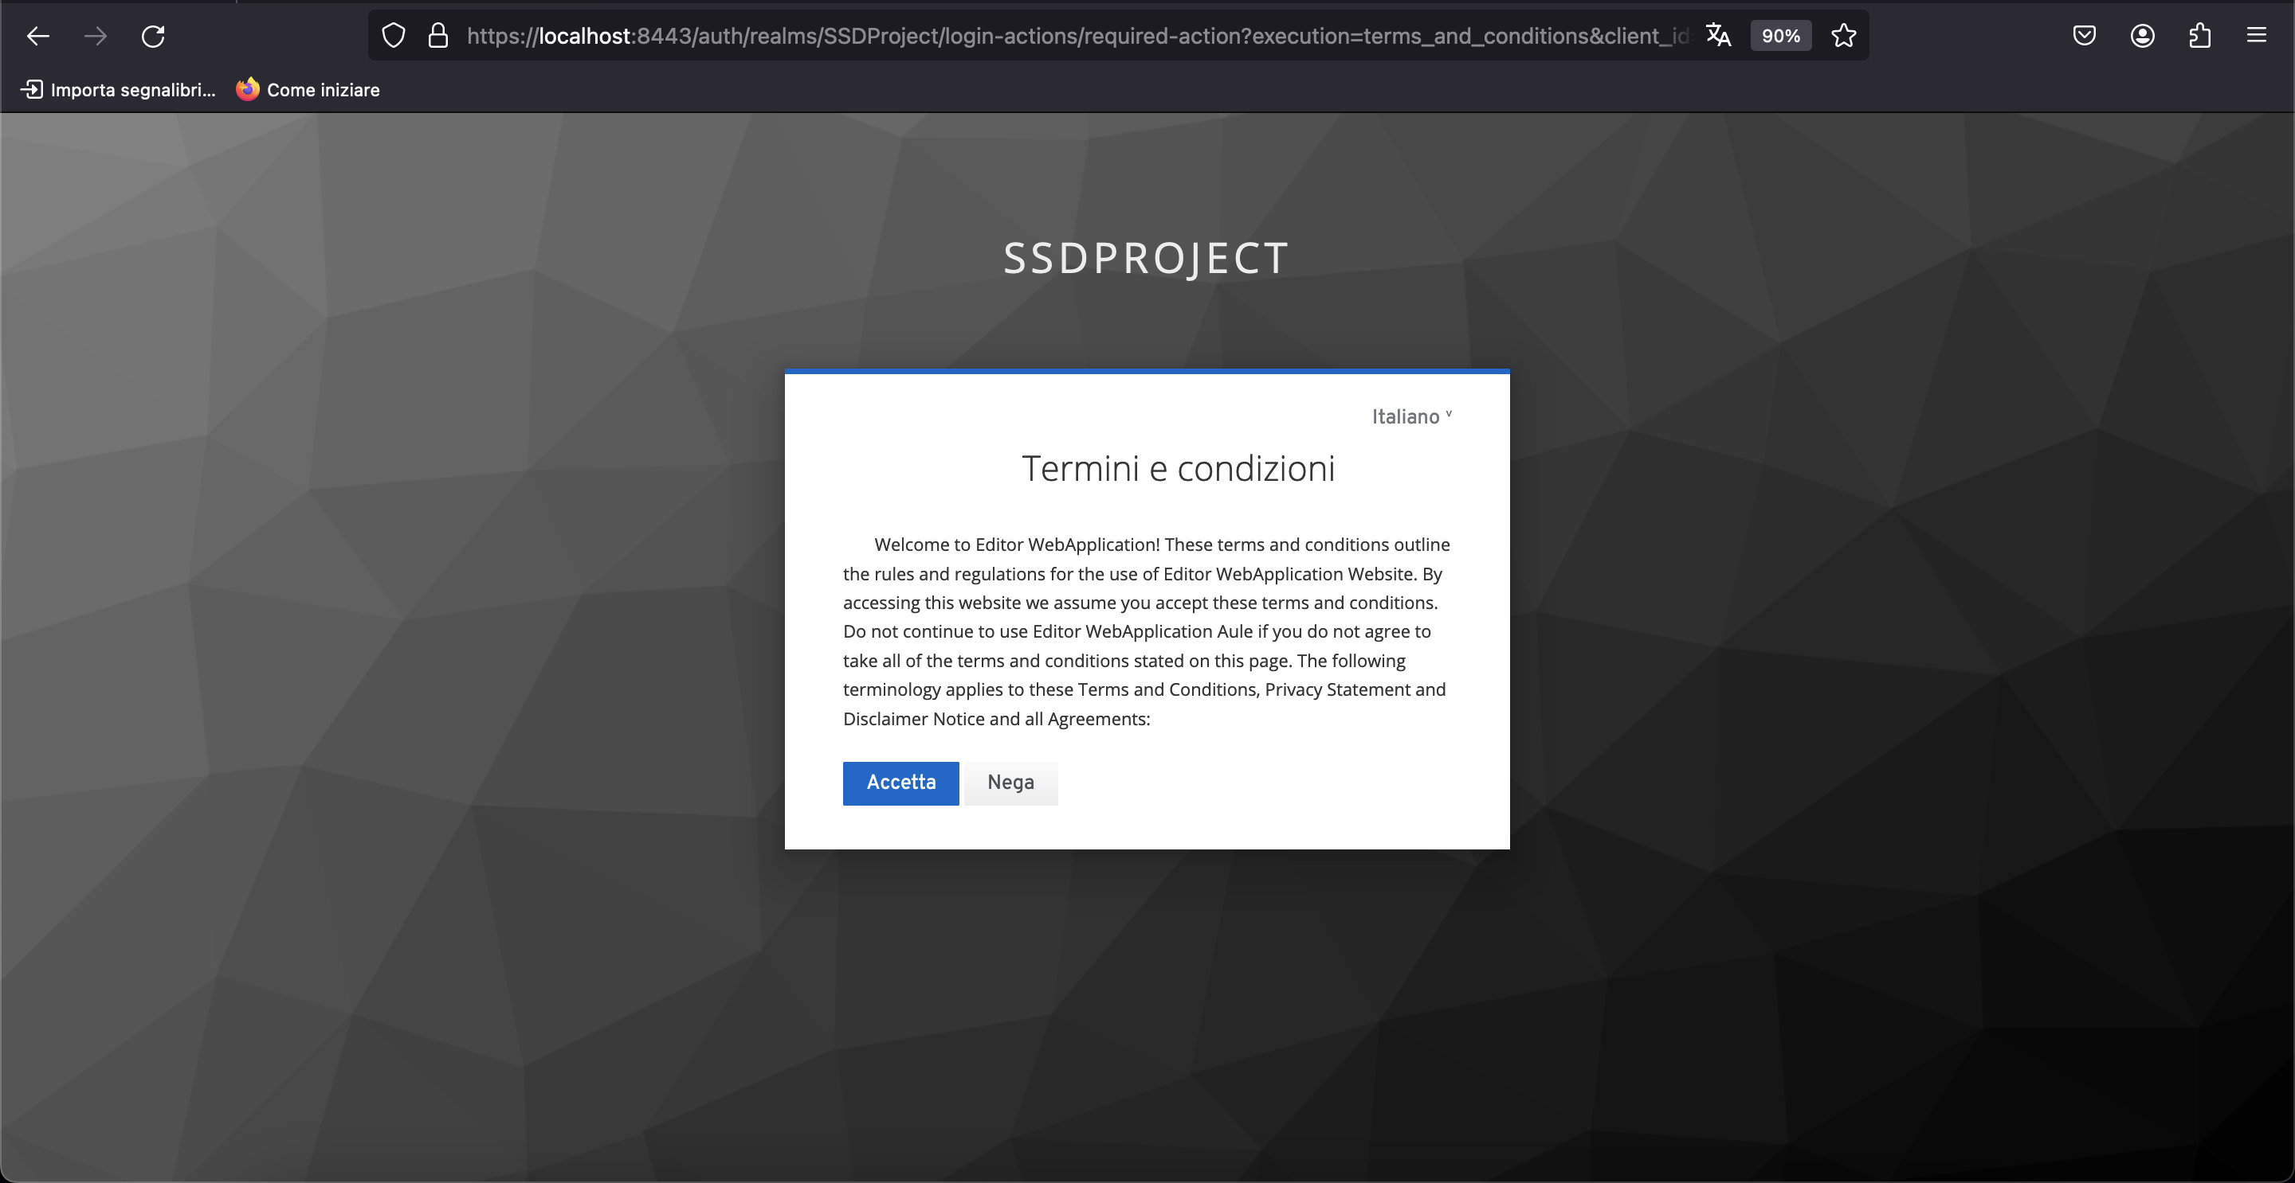
WEB APP OVERVIEW: TERMINI & CONDIZIONI D’USO

Slide 34
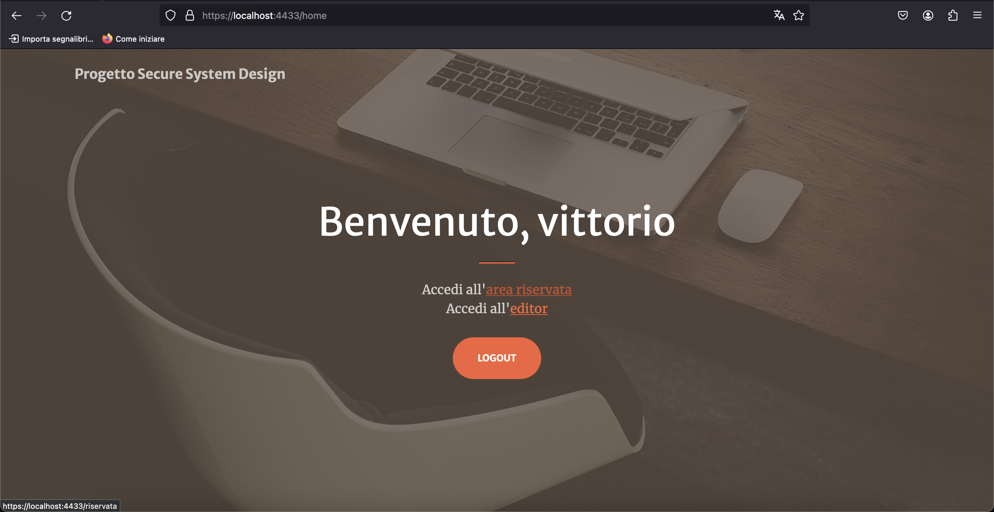
WEB APP OVERVIEW: HOME

Slide 35
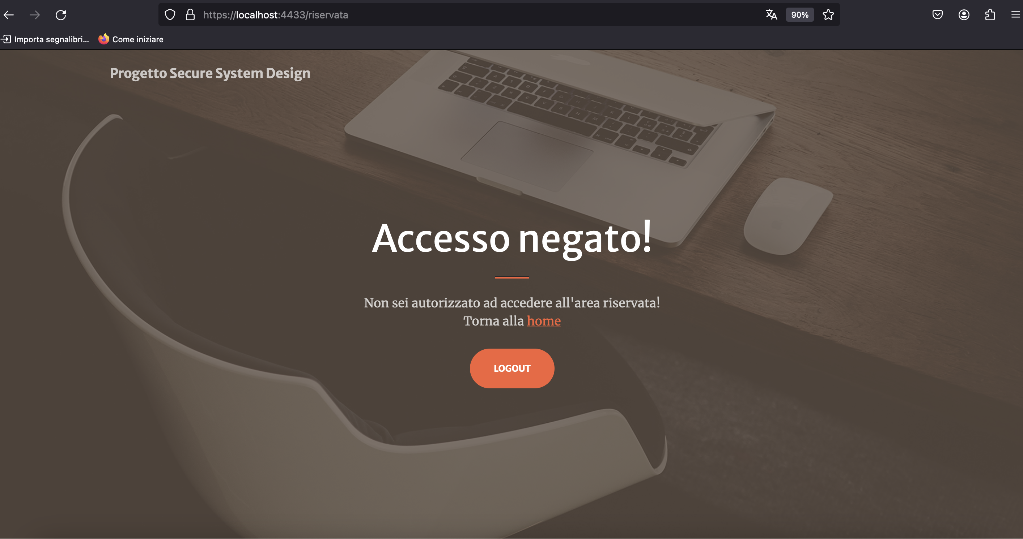
WEB APP OVERVIEW: UTENTE SENZA PRIVILEGI

Slide 36
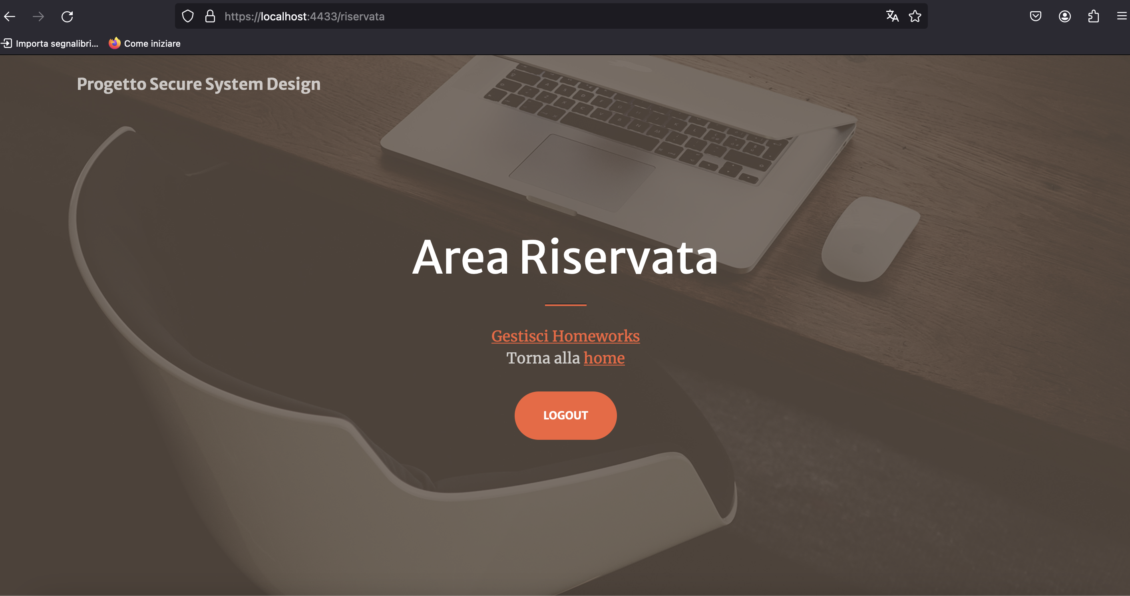
WEB APP OVERVIEW: AREA ADMIN

Slide 37
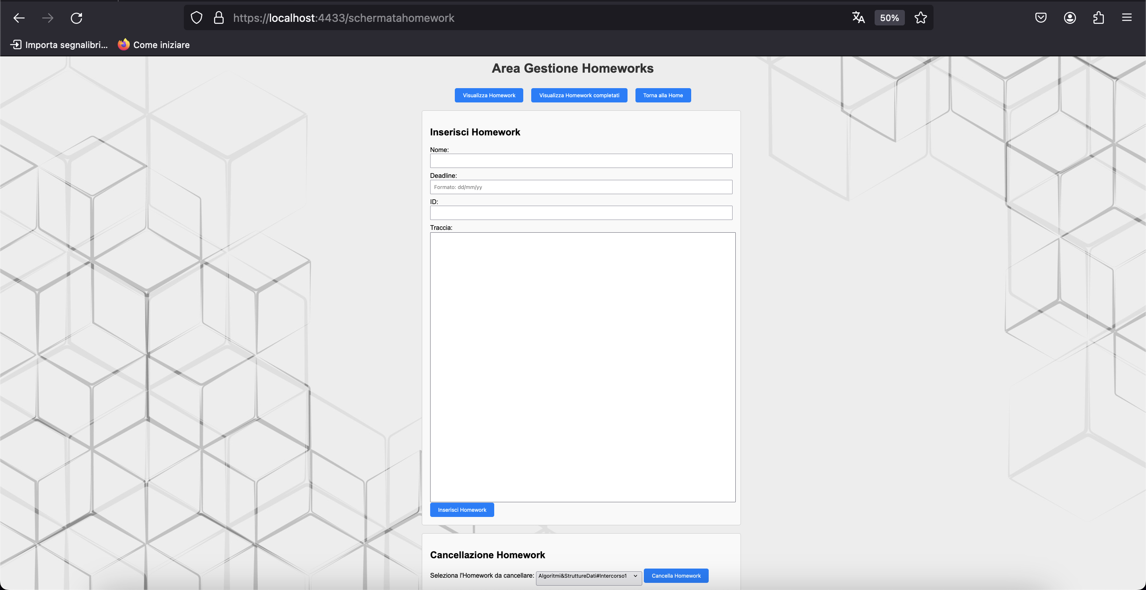
WEB APP OVERVIEW: AREA DI GESTIONE HOMEWORK

Slide 38
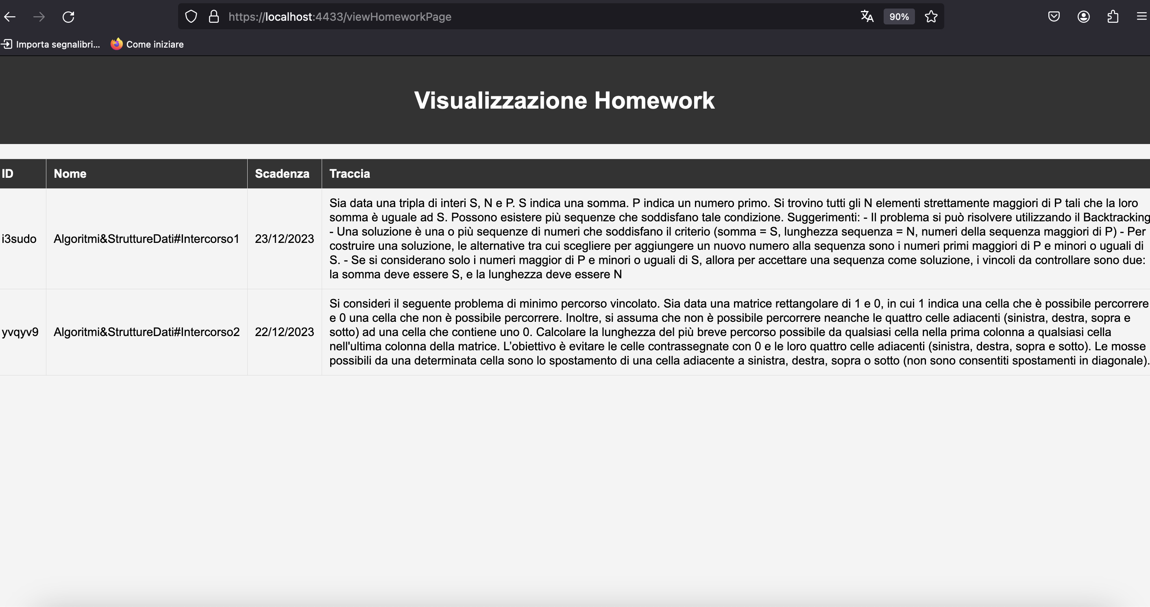
WEB APP OVERVIEW: VISUALIZZAZIONE TRACCE D’ESAME

Slide 39
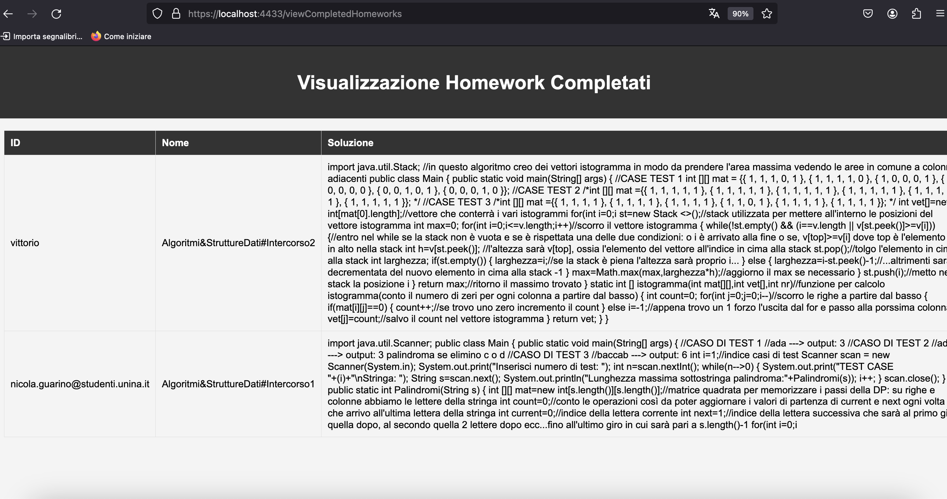
WEB APP OVERVIEW: VISUALIZZAZIONE HOMEWORK SVOLTI

Slide 40
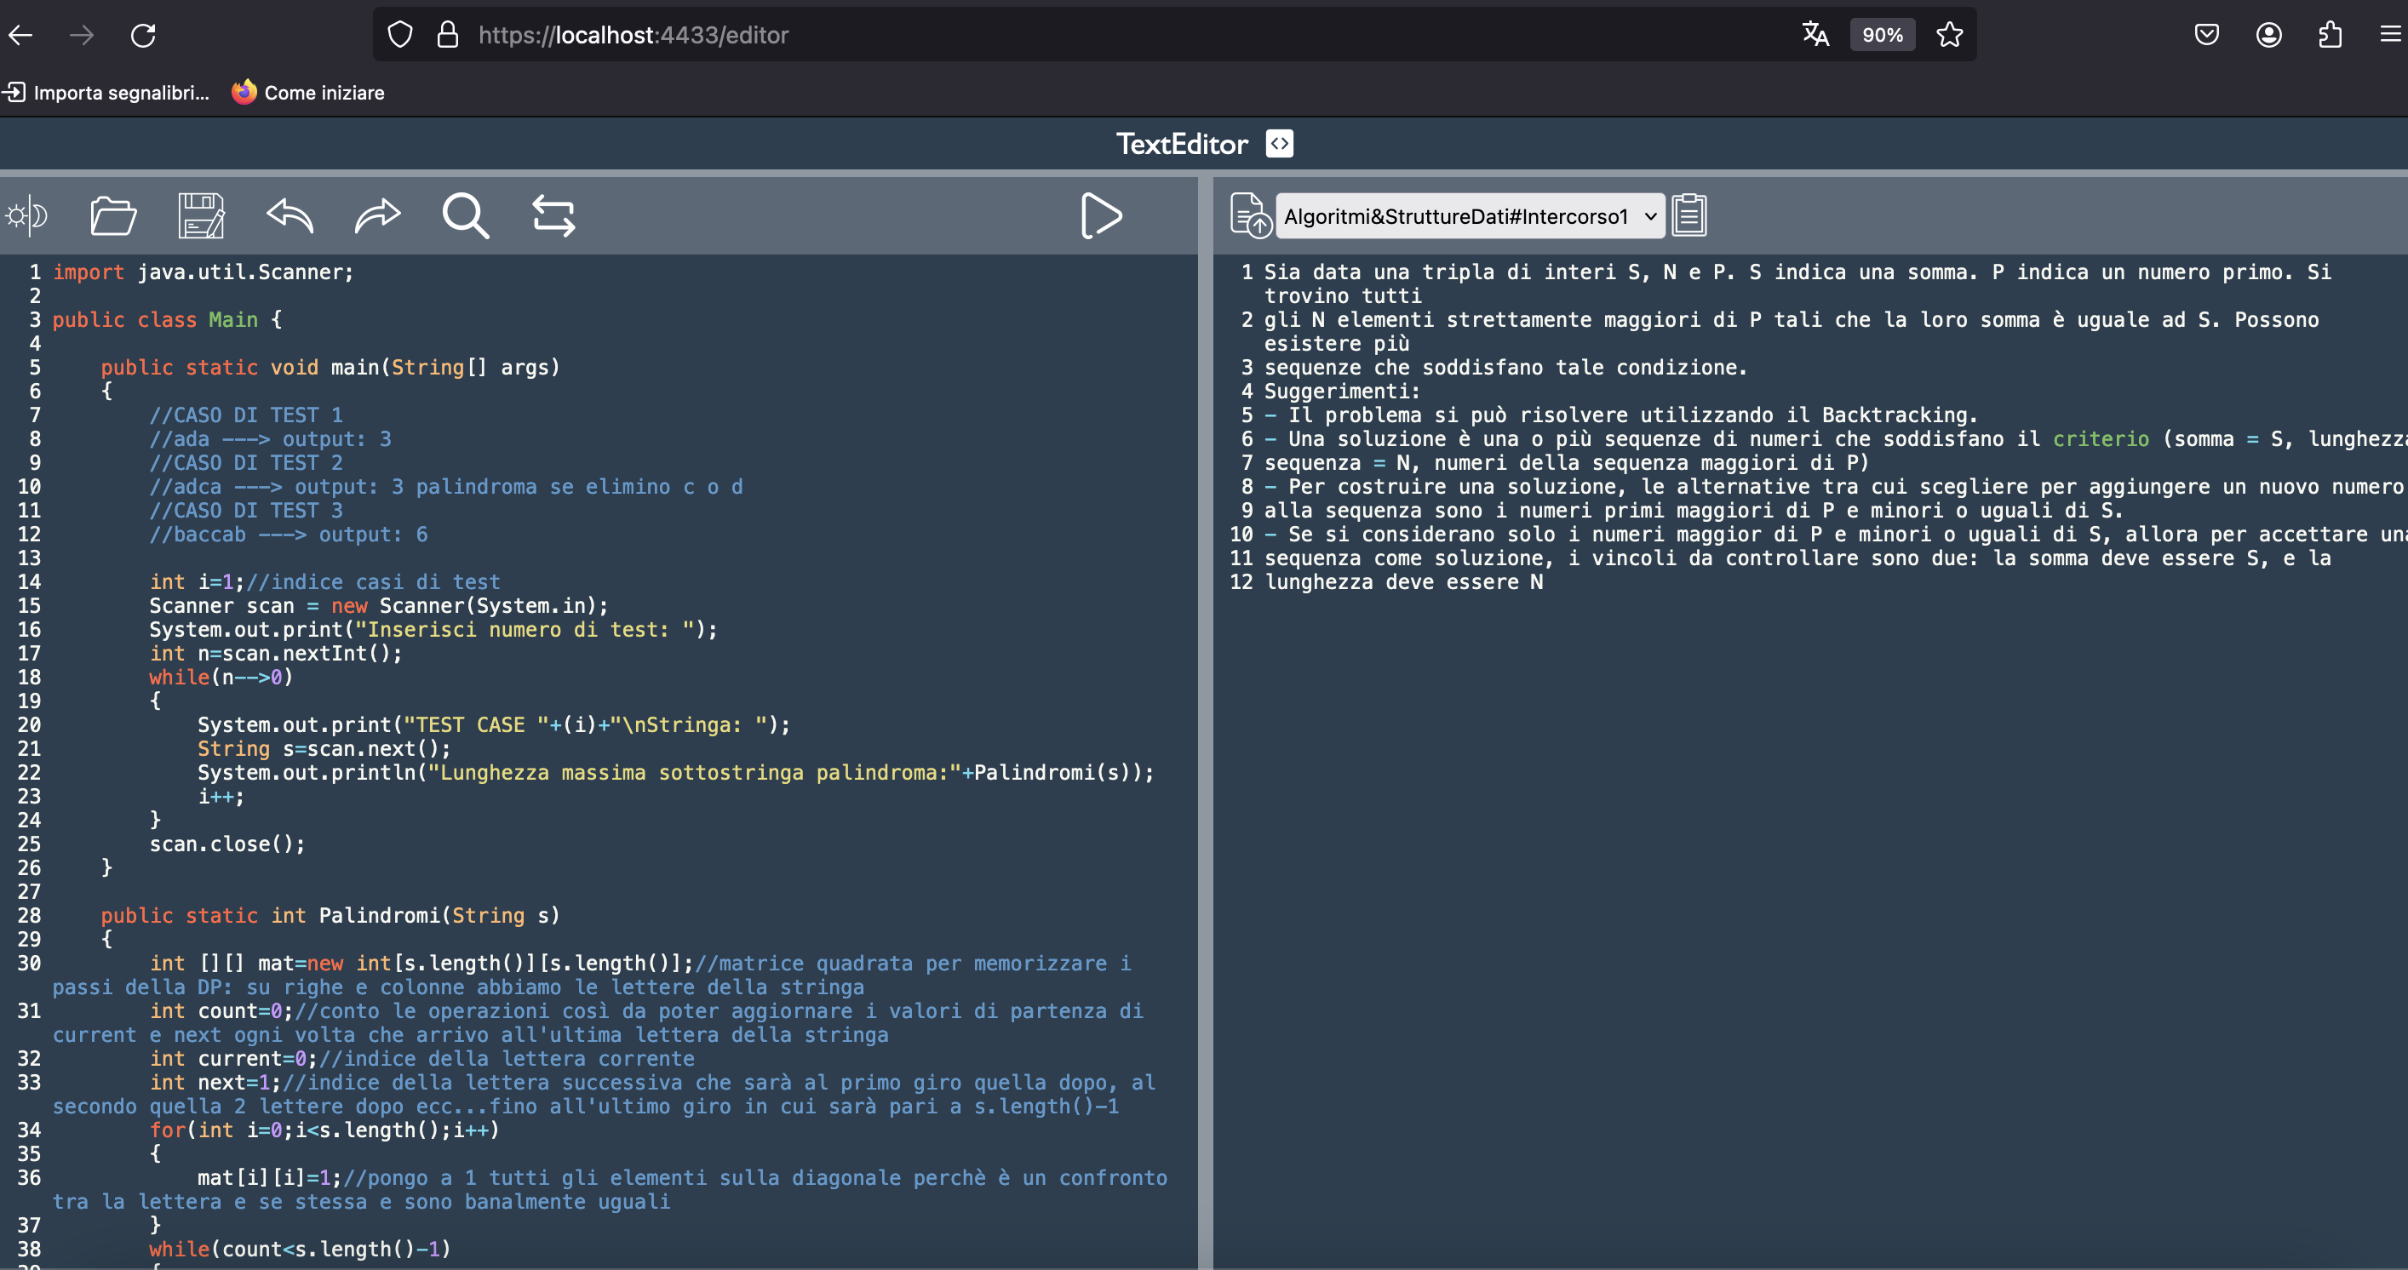
WEB APP OVERVIEW: AREA UTENTE

Slide 41

06
FAMIGLIA DI CONTROLLI: AC

Slide 42
FAMIGLIA DI CONTROLLI AC (ACCESS CONTROL) - SCOPO
L’obiettivo è determinare il livello di autorizzazione di un soggetto a valle di una procedura di autenticazione che ha avuto successo, il processo si divide in tre fasi:
Identificazione: descrive un metodo per garantire che il soggetto è realmente chi dichiara di essere.
Autenticazione: verifica delle credenziali immesse.
Autorizzazione: il sistema verifica la possibilità dell’accesso alla risorsa richiesta in base alle policy.

Slide 43
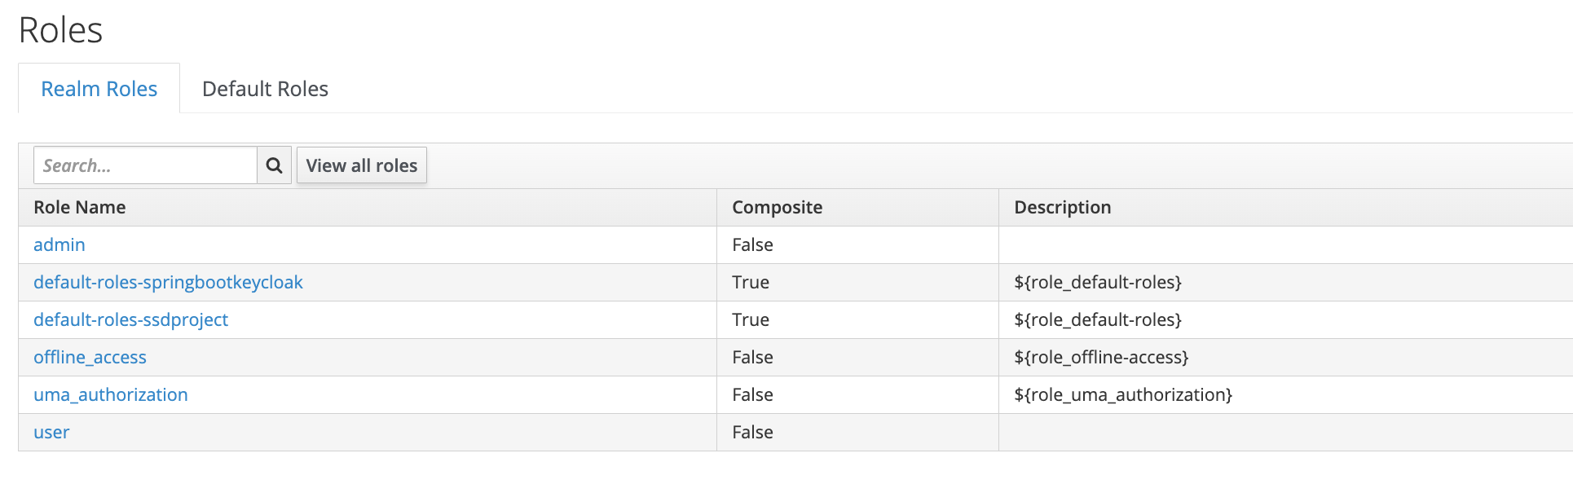
AC-2 – ACCOUNT MANAGEMENT
Definire e documentare i tipi di account permessi e specificare l’uso proibito all’interno del sistema.
Ciò viene fatto da Keycloak definendo due ruoli: admin e user. Ad ogni account viene associato un indirizzo e-mail univoco ed uno username, inoltre, Keycloack permette anche il management degli account modificando attributi, nuovi ruoli e nuovi utenti.
Ogni utente attraverso la definizione del ruolo può accedere solo a determinati privilegi.

Slide 44
AC-2 – ACCOUNT MANAGEMENT
Avere la possibilità di creare, abilitare, modificare e rimuovere account in accordo con le policy, procedure, prerequisiti e criteri definiti dall’organizzazione.
Keycloak permette proprio di creare, modificare e rimuovere utenti.
Si precisa che l’operazione di rimozione di un utente è una funzione di cui solo l’admin della console di Keycloak ne possiede il privilegio.

Slide 45
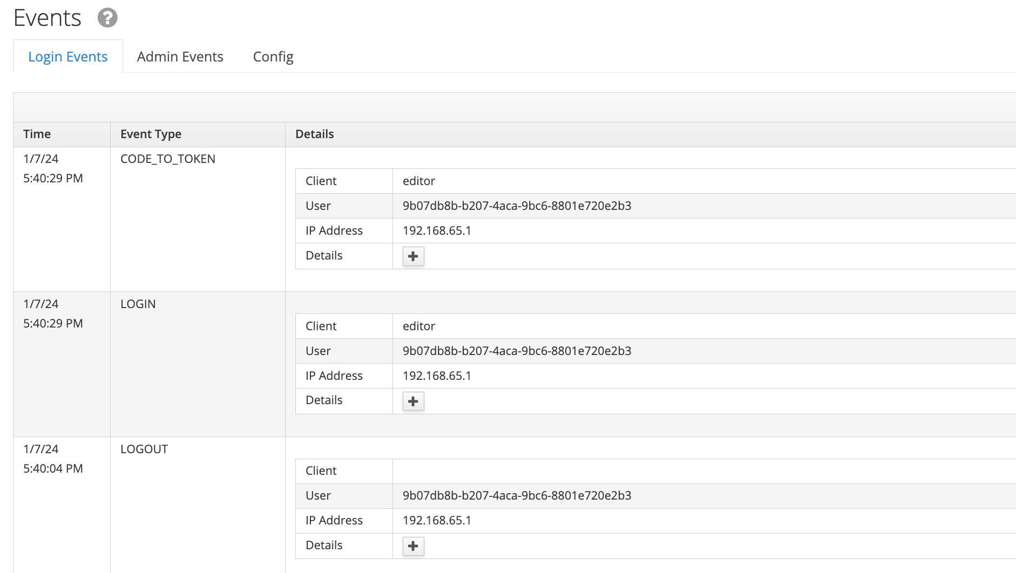
AC-2 – ACCOUNT MANAGEMENT
Monitorare l'utilizzo degli account.
Il monitoraggio degli utenti può essere fatto nella sezione event di keycloak attraverso l’utilizzo di jboss-logging

Slide 46
AC-2 (4) – AUTOMATED AUDIT ACTIONS
Controlla automaticamente le azioni di creazione, modifica, abilitazione, disabilitazione e rimozione dell'account.
Il sistema salva automaticamente le azioni di creazione, modifica, abilitazione, disabilitazione e rimozione degli account: Tutte le azioni compiute dall'Account’s Manager vengono salvate automaticamente dal tool Keycloak. Inoltre, l’IAM (Identity and Acces Management) salva in automatico gli utenti in fase di sign-up.

Slide 47

AC-2 (5) – INACTIVITY LOGOUT
Richiedere agli utenti di disconnettersi quando sono inattivi per un periodo di tempo definito dall'organizzazione.
È necessario il logout dell’utente quando è trascorso un determinato periodo di tempo di inattività, il sistema è stato settato per terminare le sessioni inattive automaticamente dopo 30 minuti di inattività.

Slide 48
AC-3 – ACCESS ENFORCEMENT
Effettuare l’enforcement di autorizzazioni approvate per l’accesso logico a informazioni e risorse del sistema nel rispetto delle policy di controllo accessi applicabili
Le policy di controllo degli accessi controllano l'accesso tra entità o soggetti attivi (cioè utenti o processi che agiscono per conto degli utenti) ed oggetti passivi (cioè dispositivi, file, record, domini). Oltre a far rispettare l'accesso autorizzato a livello di sistema, i meccanismi di controllo dell'accesso possono essere impiegati anche a livello di applicazione e di servizio per garantire una maggiore sicurezza e privacy delle informazioni.

Slide 49
AC-3 (5) – SECURITY-RELEVANT INFORMATION
Impedire l'accesso alle informazioni rilevanti per la sicurezza se non durante gli stati sicuri del sistema.
L’applicazione impiega servizi per proteggere i dati privati e applica crittografia al livello trasporto, grazie al protocollo TLS, per tutte le comunicazioni con entità esterne al perimetro di sicurezza, inoltre, impiega un servizio di Identity and Access Management per garantire che soltanto entità autorizzate possano accedere alle risorse del sistema con l'utilizzo di Vault che, ci permette di crittografare le informazioni per l'accesso alle info presenti nel DB.

Slide 50
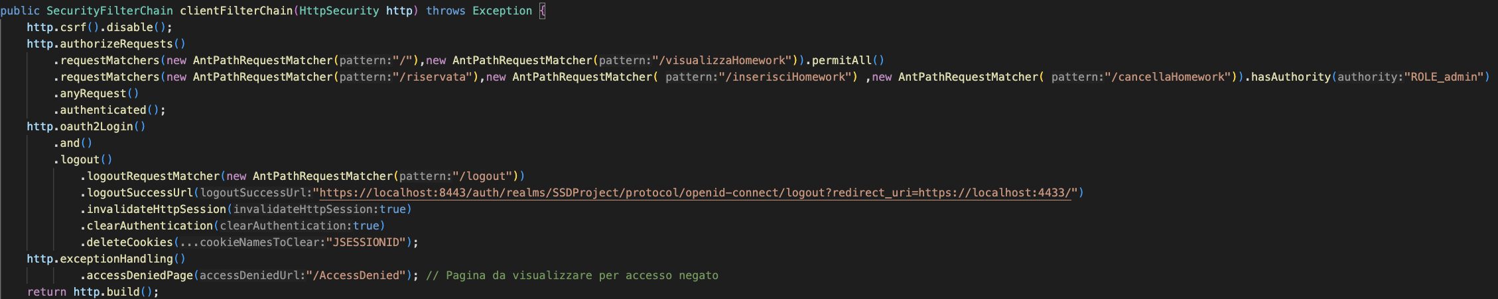
AC-3 (7) – ROLE-BASED ACCESS CONTROL
Definire l’accesso alle risorse in base al ruolo assunto dal soggetto.
Keycloak, in quanto sistema IAM adotta la politica RBAC per il controllo degli accessi.
I ruoli attivi nel sistema sono due, user e admin, ed entrambi permettono l'accesso a parti del sistema distinte e non sovrapposte.

Slide 51
AC-3 (11) – RESTRICTED ACCESS TO SPECIFIED TYPES OF INFORMATION
Limitare l'accesso ai repository di dati contenenti vari tipi di informazioni definiti dall'organizzazione.
Il meccanismo RBAC adottato da Keycloak permette l’accesso a specifiche informazioni all’interno del database, e non alla sua interezza.
Solo l’admin può accedere al DB Mongo per visualizzare le informazioni relative alle tracce svolte dagli studenti.

Slide 52
AC-5 – SEPARATION OF DUTIES
La separazione dei compiti affronta il potenziale abuso dei privilegi autorizzati e aiuta a ridurre il rischio di attività malevole senza collusione.
Separare le funzioni di business tra diversi utenti o ruoli.
Questo controllo è stato implementato nell’applicazione grazie alla suddivisione degli utenti nel sistema in admin e user. Infatti lo user è colui che, in qualità di studente, accede all’editor view per implementare la traccia da svolgere. L’admin, invece, in qualità di docente, ha il privilegio di accedere alla sua area riservata, inserire, modificare o rimuovere tracce, definendo il tipo di contenuto e una deadline.
Al fine di evitare conflitto di interessi, uno stesso utente non può avere contemporaneamente i ruoli di user e admin.

Slide 53
AC-6 – LEAST PRIVILEGES
Impiegare il principio del privilegio minimo, consentendo solo gli accessi autorizzati per gli utenti (o i processi che agisce per conto degli utenti) che sono necessari per eseguire le attività organizzative assegnate.
Ogni studente, infatti, in qualità di user, ha il solo compito di scegliere la traccia da svolgere, implementarla nel proprio editor di testo, consegnare la traccia che verrà salvata all’interno del DB e visualizzata in seguito dal docente, in qualità di admin.
Infatti anche l’accesso DB, sembrerebbe in parte una funzione accessibile anche da parte dello studente in quanto esso ha la sola possibilità di scegliere all’interno dell’editor view quale tra le tracce disponibili svolgere, e le tracce sono una delle info presenti all’interno del DB.

Slide 54
AC-6 (1) – AUTHORIZE ACCESS TO SECURITY FUNCTIONS
Autorizzare l'accesso alle funzioni di sicurezza (hardware, software, firmware) e alle informazioni rilevanti alla sicurezza.
Le funzioni di sicurezza comprendono la creazione di account di sistema, la configurazione delle autorizzazioni di accesso (ad esempio, permessi, privilegi). Le informazioni rilevanti per la sicurezza comprendono le regole di filtraggio per i router o i firewall, i parametri di configurazione per i servizi di sicurezza, le informazioni sulla gestione delle chiavi crittografiche. Queste funzioni e informazioni sono disponibili solo agli sviluppatori, pertanto il rispetto di questo controllo è garantito.

Slide 55
AC-6 (5) – PRIVILEGED ACCOUNTS
Limitare gli account privilegiati a personale o utenti esclusivi.
Gli account privilegiati sono il ruolo admin, il quale possiede il privilegio di accedere ad un’area riservata per le gestione degli homework, l’admin di keycloak, il quale è in grado di modificare tutti gli aspetti relativi ai requisiti di accesso per la gestione dell’authentication page.

Slide 56
AC-6 (9) – AUDITING USE OF PRIVILEGED FUNCTIONS
Considerate privilegiate le azioni di creazione e rimozione di un homework, gli eventi riferiti allo svolgimento di queste azioni vengono salvate dalla logica di business in maniera automatica e trasparente all'utilizzatore.

Slide 57
AC-6 (10) – PROHIBIT NON-PRIVILEGED USERS FROM EXECUTING PRIVILEGED FUNCTIONS
Impedisci agli utenti non privilegiati di eseguire funzioni privilegiate.
Tramite la separazione dei ruoli non sarà possibile per gli user di forzare funzioni privilegiate, generando degli errori sulla richiesta dell'operazione.

Slide 58
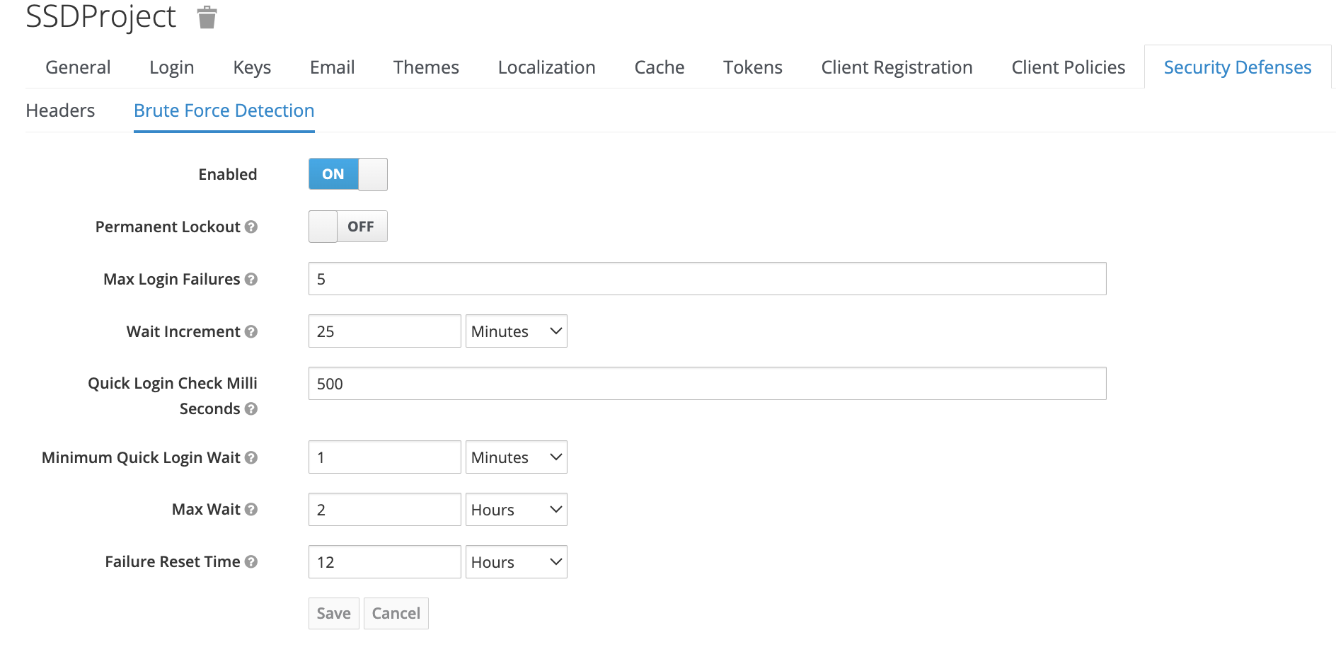
AC-7 – UNSUCCESSFUL LOGON ATTEMPTS
a) Imporre un limite di tentativi di login falliti da un utente avvenuti in un periodo di tempo
b) Effettuare, automaticamente, il lock dell'account per un tempo definito e la notifica all'amministratore di sistema

Slide 59
AC-8 – SYSTEM USE NOTIFICATION
Mostrare un messaggio/banner a tutti gli utenti prima che effettuino l’accesso alla piattaforma. Tale messaggio avvisa gli utenti sulla privacy e sulla sicurezza in maniera conforme alle leggi, le direttive, le regole, le politiche, gli standard e le linee guida applicabili. Inoltre, bisogna informare l’utente che le sue attività all’interno del sistema saranno monitorate, registrate e soggette a revisione.
Mantenere il messaggio sullo schermo finché l’utente non accetta le condizioni di utilizzo.
Ogni utente al fine di completare la registrazione di un nuovo account deve obbligatoriamente accettare visionare le Terms and Conditions. La funzione è resa disponibile da Keycloak e attivabile per farla comparire durante il flusso di registrazione al servizio.

Slide 60

AC-12 – SESSION TERMINATION
Termina automaticamente una sessione utente dopo determinate condizioni definite o eventi di attivazione che richiedono la disconnessione della sessione.
Tra le condizioni o gli eventi che richiedono la terminazione automatica della sessione vi sono i periodi di inattività dell'utente definiti dall'organizzazione.
l periodo di inattività massimo è stato impostato a 30 minuti, dopo il quale l'utente è obbligato a effettuare nuovamente il login.

Slide 61
AC-12 (1) USER-INITIATED LOGOUTS / MESSAGE DISPLAYS
Fornire una funzionalità di logout per le sessioni di comunicazione avviate dall'utente ogni volta che si utilizza l'autenticazione per accedere al sistema protetto.
È stato implementato un pulsante che permette di effettuare il logout dell'utente, utilizzabile in qualsiasi stato del sistema.

Slide 62

AC-12 (2) – TERMINATION MESSAGE
Messaggio di logout esplicito agli utenti che indica la chisura della sessione di comunicazione.
È stato implementato un pulsante che permette di effettuare il logout dell'utente, utilizzabile in qualsiasi stato del sistema.

Slide 63
AC-17 – REMOTE ACCESS
Stabilire le restrizioni d'uso e i requisiti di connessione per ogni tipo di accesso remoto consentito;
Autorizzare ogni tipo di accesso remoto al sistema prima di consentire tali connessioni
L'applicazione consente agli utenti di accedere al server tramite una connessione HTTPS, garantendo segretezza e autenticità della comunicazione tra il sistema e l’utilizzatore.
Il sistema di autorizzazione si interpone tra tutti i servizi e tutte le richieste, garantendone l’accesso esclusivo.

Slide 64
AC-17 (1)– AUTOMATED MONITORING / CONTROL
Impiegare meccanismi automatici per osservare e tenere sotto controllo i metodi d’accesso.
Keycloak permette di tracciare e di notificare eventuali tentativi di azioni illegali.
Inoltre, le attività di accesso sono registrate dai logger del sistema.

Slide 65
AC-17 (2)– PROTECTION OF CONFIDENTIALITY / INTEGRITY USING ENCRYPTION
Implementare meccanismi crittografici per garantire la confidenzialità e l’integrità delle sessioni ad accesso.
I meccanismi di sicurezza adottati sono l’uso di una connessione sicura HTTPS mediante protocollo TLS.

Slide 66
07
FAMIGLIA DI CONTROLLI: IA

Slide 67
FAMIGLIA DI CONTROLLI IA - SCOPO
L'identificazione è la capacità di identificare in modo univoco un utente di un sistema o un'applicazione in esecuzione nel sistema.
L'autenticazione è la capacità di dimostrare che un utente o un'applicazione è veramente chi quella persona o ciò che l'applicazione afferma di essere.
L'autenticazione presenta diverse sfide: - raccogliere i dati di autenticazione; - trasmettere i dati in modo sicuro e sapere se la persona originariamente autenticata è ancora la persona che utilizza il sistema informatico.

Slide 68
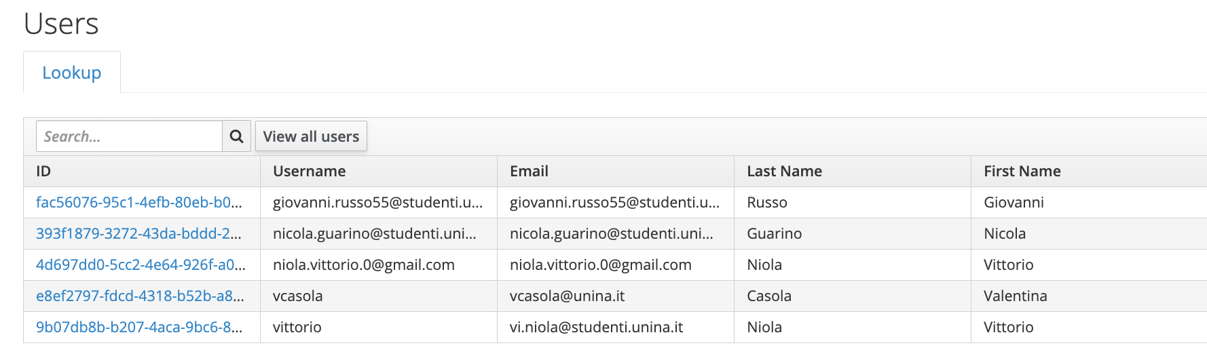
IA-2 – IDENTIFICATION AND AUTHENTICATION
Identificare e autenticare in modo univoco gli utenti dell'organizzazione e associare tale identificazione univoca ai processi che agisce per conto di tali utenti.
Gli utenti, tramite Keycloak, sono univocamente identificati tramite l’username ed autenticati tramite la coppia username-password.

Slide 69
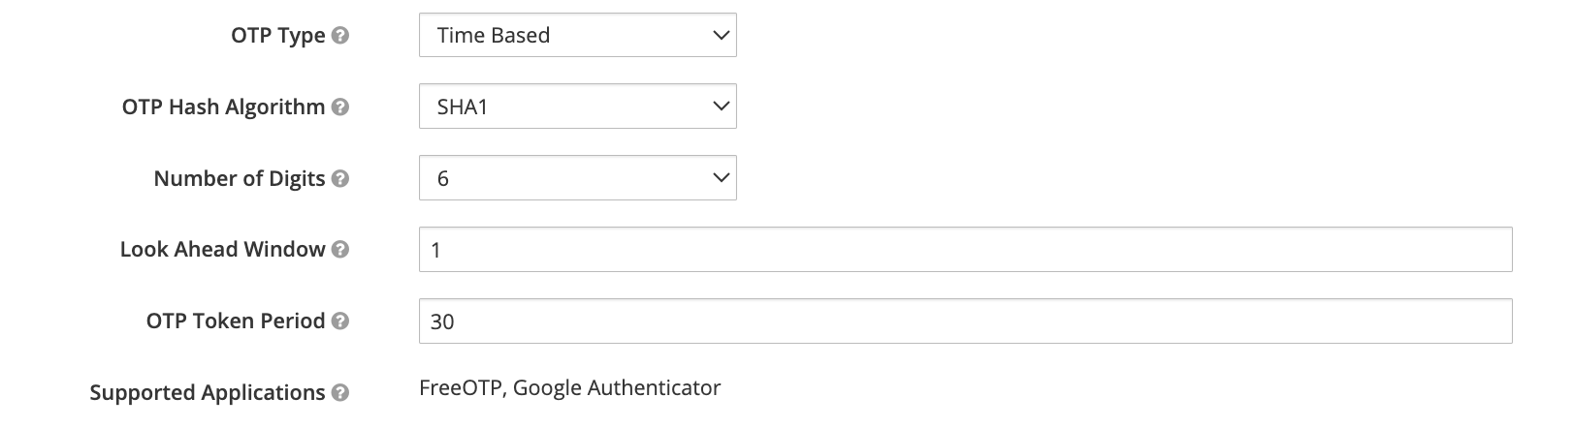
IA-2 (1)(2) – NETWORK ACCESS TO PRIVILEGED/ NON PRIVILEGED ACCOUNTS
Implementare una autenticazione multi-fattore per accedere agli account privilegiati e non privilegiati
Keycloak implementa l’autenticazione a due fattori mediante OTP ed è possibile utilizzare vari servizi quali: Google Authenticator e Free-OTP.

Slide 70
IA-2 (8) – NETWORK ACCESS TO PRIVILEGED ACCOUNTS - REPLAY RESISTANT
Implementare un meccanismo di autenticazione resistente al replay per accedere agli account.
Il processo di autenticazione avviene tramite lo standard OpenIDConnect, che utilizza il protocollo challenge/response che li rende non vulnerabili agli attacchi di tipo replay a causa dell’utilizzo di nonces e token temporanei.
OpenID Connect infatti scambia il nonce, che sarà valido esclusivamente una volta, con keycloak che rilascerà il token di sessione e di autorizzazione a validità singola. In aggiunta l’impiego del protocollo TLS prevede un ulteriore utilizzo dei nonces.

Slide 71
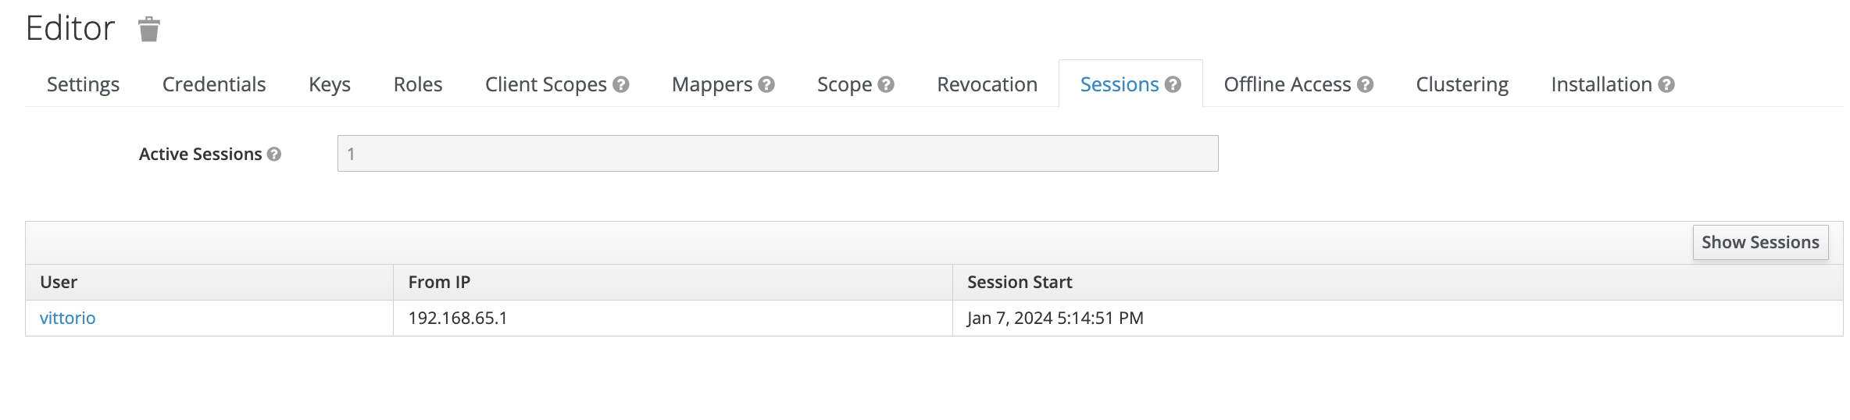
IA-3 – DEVICE IDENTIFICATION AND AUTHENTICATION
Identificare e autenticare in modo univoco i dispositivi e/o tipi di dispositivi definiti prima di stabilire una connessione.
Sulla piattaforma di Keycloak, nella sezione dedicata al client, c’è un’apposita finestra relativa alle sessioni attive in quel preciso istante

Slide 72
IA-4 - IA 4 (4) – IDENTIFIER MANAGEMENT
Gestire gli identificatori del sistema ricevendo l'autorizzazione da ruoli definiti dall'organizzazione ad assegnare un identificatore individuale, di gruppo, di ruolo, di servizio o di dispositivo;
Selezionare un identificatore che identifichi un individuo, un gruppo, un ruolo, un servizio o un dispositivo;
Assegnare l'identificatore all'individuo, al gruppo, al ruolo, al servizio o al dispositivo previsto;
Impedire il riutilizzo degli identificatori per [Assegnazione: periodo di tempo definito dall'organizzazione].
Ogni utente possiede un identificativo statico (username) fornito all’atto di registrazione. Ogni identificatore è univoco ed assegnato all’utente. A supporto dell’univocità vi è un meccanismo di conferma tramite e-mail che inserisce un’ulteriore identificativo univoco.

Slide 73
IA-5 – AUTHENTICATION MANAGEMENT
Gestire l'autenticatore in modo tale da:
Stabilire il contenuto dell'autenticatore iniziale per qualsiasi autenticatore emesso dall'organizzazione;
Assicurarsi che gli autenticatori abbiano le risorse per l'uso previsto;
Stabilire e implementare procedure amministrative per la distribuzione iniziale degli autenticatori, per gli autenticatori persi, compromessi o danneggiati e per la revoca degli autenticatori;
Cambiare gli autenticatori predefiniti prima del primo utilizzo;
Cambiare o aggiornare gli autenticatori o quando si verificano
Proteggere il contenuto dell'autenticatore dalla divulgazione e dalla modifica non autorizzata;
Richiedere agli individui di adottare, e ai dispositivi di implementare, controlli specifici per proteggere gli autenticatori;
Modificare gli autenticatori per gli account di gruppo o di ruolo quando l'appartenenza a tali account cambia.
Il sistema prevede delle regole affinché la password che l’utente immette durante la fase di registrazione rispetti determinati vincoli di sicurezza tale da non rendere l’account vulnerabile.

Slide 74
IA-5 (1)– PASSWORD-BASED AUTHENTICATION
Mantenere un elenco di password comunemente utilizzate, previste o compromesse e aggiornare l'elenco e quando si sospetta che le password dell'organizzazione siano state compromesse direttamente o indirettamente;
Verificare, quando gli utenti creano o aggiornano le password, che queste non siano presenti nell'elenco delle password di uso comune, previste o compromesse di cui al punto IA-5(1)(a);
Trasmettere le password solo su canali protetti da crittografia;
Memorizzare le password utilizzando una funzione di derivazione della salted key approvata, preferibilmente utilizzando un hash con chiave;
Richiedere la selezione immediata di una nuova password al momento del recupero dell'account;
Consentire all'utente di selezionare password e frasi di accesso lunghe, compresi gli spazi e tutti i caratteri stampabili
Questo problema viene mitigato configurando, tramite la piattaforma Keycloak, una password policy.

Slide 75
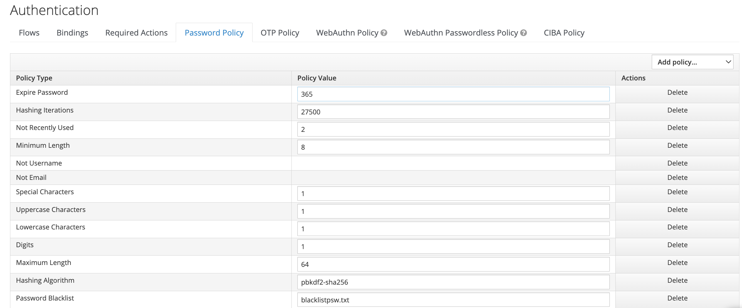
IA-5 (1)– PASSWORD-BASED AUTHENTICATION

Slide 76
IA-5 (2)– PKI-BASED AUTHENTICATION
Per l'autenticazione basata su chiave pubblica:
Imporre l'accesso autorizzato alla chiave privata corrispondente; e
Mappare l'identità autenticata all'account dell'individuo o del gruppo;
Quando si utilizza un'infrastruttura a chiave pubblica (PKI):
Convalidare i certificati costruendo e verificando un percorso di certificazione verso una chain di fiducia accettata, compreso il controllo delle informazioni sullo stato del certificato;
Implementare una cache locale dei dati di revoca per supportare la scoperta e la convalida del percorso.
Tutta l’applicazione funziona sotto il protocollo HTTPS il tutto gestito dalla catena di certificazione data da OpenSSL, pertanto tutto è conforme a quanto richiesto dal controllo.

Slide 77
IA-5 (6) – PROTECTION OF AUTHENTICATORS
Proteggere gli autenticatori in base alla categoria di sicurezza delle informazioni a cui l’uso dell'autenticatore consente di accedere.
Keycloak assicura la protezione delle info sugli utenti in quanto sistema di IAM.
Inoltre, con l’integrazione di un protocollo TLS, la navigazione all’interno dell’applicazione, compresa l’authentication page e la pagina di gestione di Keycloak sono tutte navigabili su HTTPS.

Slide 78
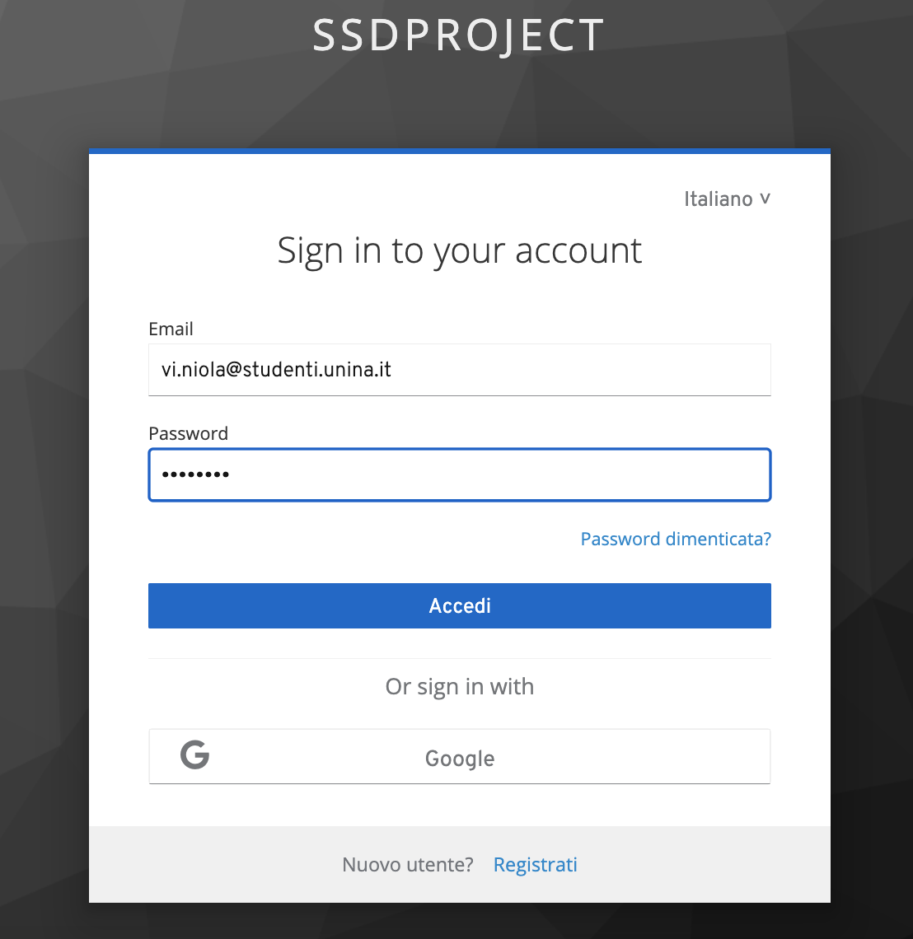
IA-6 – AUTHENTICATION FEEDBACK
Oscurare il feedback delle informazioni di autenticazione durante il processo di autenticazione per proteggere le informazioni dal possibile sfruttamento e utilizzo da parte di persone non autorizzate.
Durante la fase di login, quando l’utente inserisce la password, keycloak consente di oscurare la password stessa in fase di inserimento in quanto considerata una informazione sensibile.

Slide 79
IA-9 – SERVICE IDENTIFICATION AND AUTHENTICATION
Identificare e autenticare in modo univoco prima di stabilire comunicazioni con dispositivi, utenti o altri servizi o applicazioni.
I servizi richiedono l’identificazione che deve essere svolta tramite i servizi offerti da Keycloak. Le informazioni vengono recuperate dal database interno.

Slide 80
IA-10 – ADAPTIVE IDENTIFICATION AND AUTHENTICATION
Richiedere agli individui che accedono al sistema di utilizzare [tecniche o meccanismi di autenticazione supplementare definiti dall'organizzazione] in specifiche circostanze o situazioni definite dall'organizzazione.
E’ previsto il meccanismo di OTP come autenticazione supplementare.

Slide 81
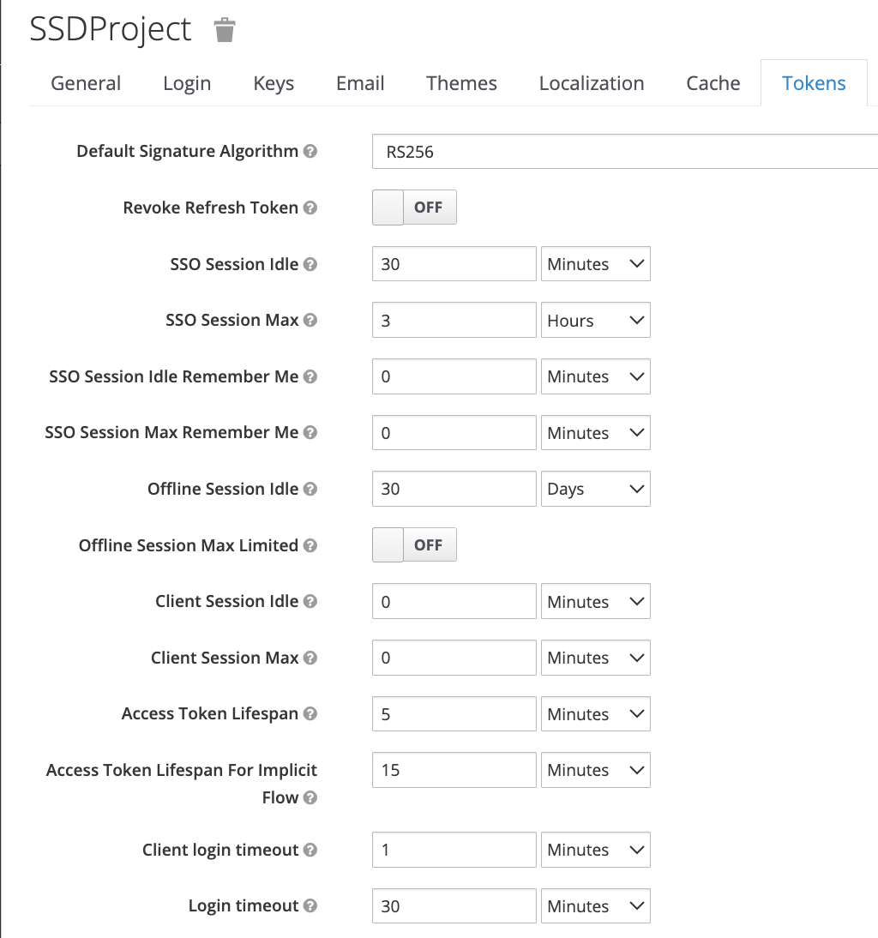
IA-11 – REAUTHENTICATION
Richiedi agli utenti di eseguire nuovamente l'autenticazione in corrispondenza di determinati eventi.
La riautenticazione è un meccanismo automatico a seguito di alcuni eventi quali la sessione scaduta. Quest’ultima, come già citato, gestita da Keycloak definendo un tempo massimo di inattività, e un tempo massimo entro il quale l’utente può effettuare le sue operazioni.

Slide 82
IA-12 – IDENTITY PROOFING
Gli utenti dimostrano la loro identità che è richiesta per l’accesso logico ai sistemi in base a requisiti di livello di garanzia dell’identità appropriati come specificato negli standard e nelle linee guide.
Associare un utente ad un individuo univoco
Ad ogni account è associato un identificativo univoco, grazie all’indirizzo mail che deve essere obbligatoriamente inserito in fase di registrazione.

Slide 83
08
FAMIGLIA DI CONTROLLI: SC

Slide 84
FAMIGLIA DI CONTROLLI SC - SCOPO
La famiglia di controlli System and Communications Protection protegge il confine di un sistema e assicura che i dispositivi che lavorano insieme siano gestiti in modo sicuro.
Le organizzazioni devono:
monitorare, controllare e proteggere le comunicazioni organizzative (ovvero le informazioni trasmesse o ricevute dai sistemi informativi organizzativi) ai confini esterni e ai principali confini interni dei sistemi informativi;
impiegare progetti architetturali, tecniche di sviluppo software e principi di ingegneria dei sistemi che promuovono un'efficace sicurezza delle informazioni all'interno dei sistemi informativi organizzativi.

Slide 85
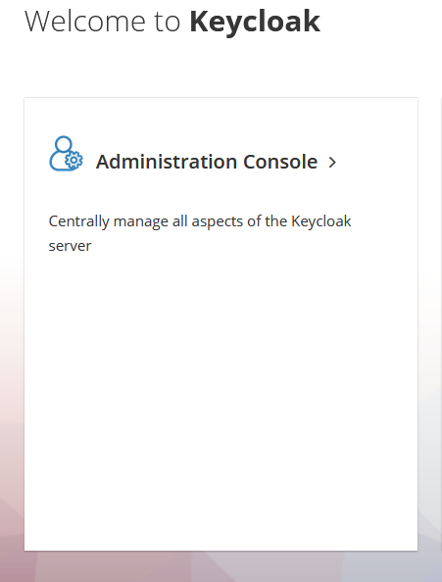
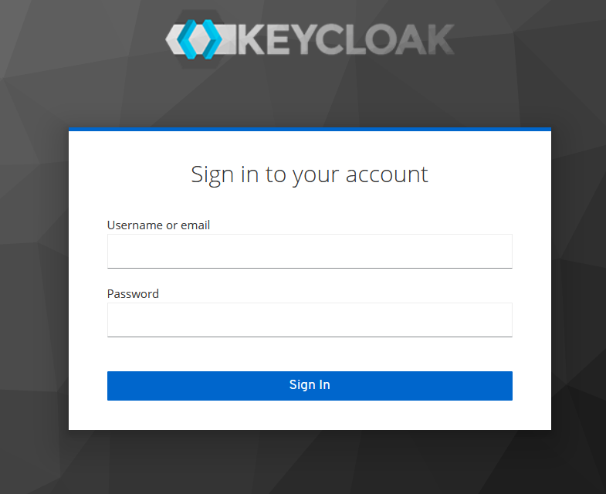
SC-2 – SEPARATION PARTITIONING
Il sistema informatico separa la funzionalità dell'utente (compresi i servizi di interfaccia utente) dalla funzionalità di gestione del sistema stesso
Il sistema separa le funzioni e le interfacce appartenenti agli utenti dalle funzionalità di gestione degli accessi e del database dedicate all’amministratore di sistema presentando due schermate differenti, una fornita da Keycloak ed una fornita dall’app stessa.

Slide 86
SC-2 (1) – INTERFACES FOR NON-PRIVILEGED USERS
Prevenire che agli utenti non privilegiati vengano presentate interfacce di funzionalità per la gestione del sistema
Keycloak prevede un’interfaccia di gestione del sistema mediante indirizzo https://localhost:8443 in cui l’admin accede con le proprie credenziali e gestisce tutto il sistema.
Differente è l’indirizzo relativo alla webapp sul porto 4433 che permette l’accesso ai soli utenti registrati che vogliono usufruire della web app.

Slide 87
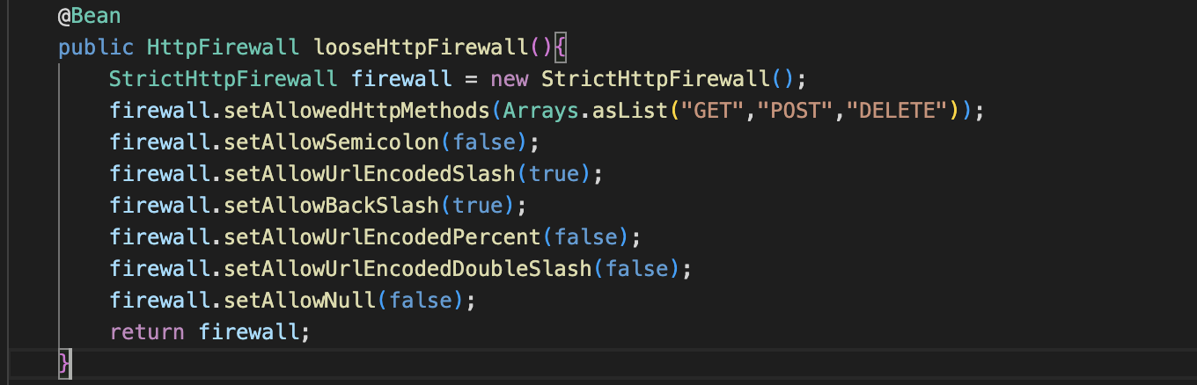
SC-7 – BOUNDARY PROTECTION
Monitorare e controllare le comunicazioni alle interfacce gestite esterne al sistema e alle principali interfacce gestite interne all'interno del sistema;
Connettersi a reti o sistemi esterni solo tramite interfacce gestite costituite da dispositivi di protezione dei confini disposti secondo un'architettura organizzativa di sicurezza e privacy.
Limitiamo queste operazioni tramite l'utilizzo di springboot security, in particolar modo abbiamo implementato metodi di firewalling che impossibilitano la possibilità di inserire nell'url caratteri vietati.

Slide 88
SC-8 – SC-8 (1) – TRANSMISSION CONFIDENTIALITY AND INTEGRITY
Monitorare e controllare le comunicazioni alle interfacce gestite esterne al sistema e alle principali interfacce gestite interne all'interno del sistema;
Connettersi a reti o sistemi esterni solo tramite interfacce gestite costituite da dispositivi di protezione dei confini disposti secondo un'architettura organizzativa di sicurezza e privacy.
L’integrità e la confidenzialità delle informazioni trasmesse sono garantite grazie all’utilizzo del protocollo HTTPS che consente il trasferimento dei dati tramite un canale TLS crittografato.

Slide 89
SC 10 – NETWORK DISCONNECT
Il sistema informativo termina la connessione di rete associata ad una sessione di comunicazione al termine della sessione o dopo un certo periodo di inattività definito dall'organizzazione.
La cessazione delle connessioni di rete associate alle sessioni di comunicazione include la de-allocazione delle coppie [indirizzo/porta] TCP/IP associate a livello di sistema operativo o la de-allocazione delle assegnazioni di rete a livello dell'applicazione se più sessioni utilizzano un singolo sistema operativo. Il framework Spring Boot consente la terminazione delle sessioni attraverso il metodo close() della socket su cui viene istanziata la sessione. Inoltre, all'interno del file application.properties, è possibile utilizzare la seguente entry per inserire un timeout:

Slide 90
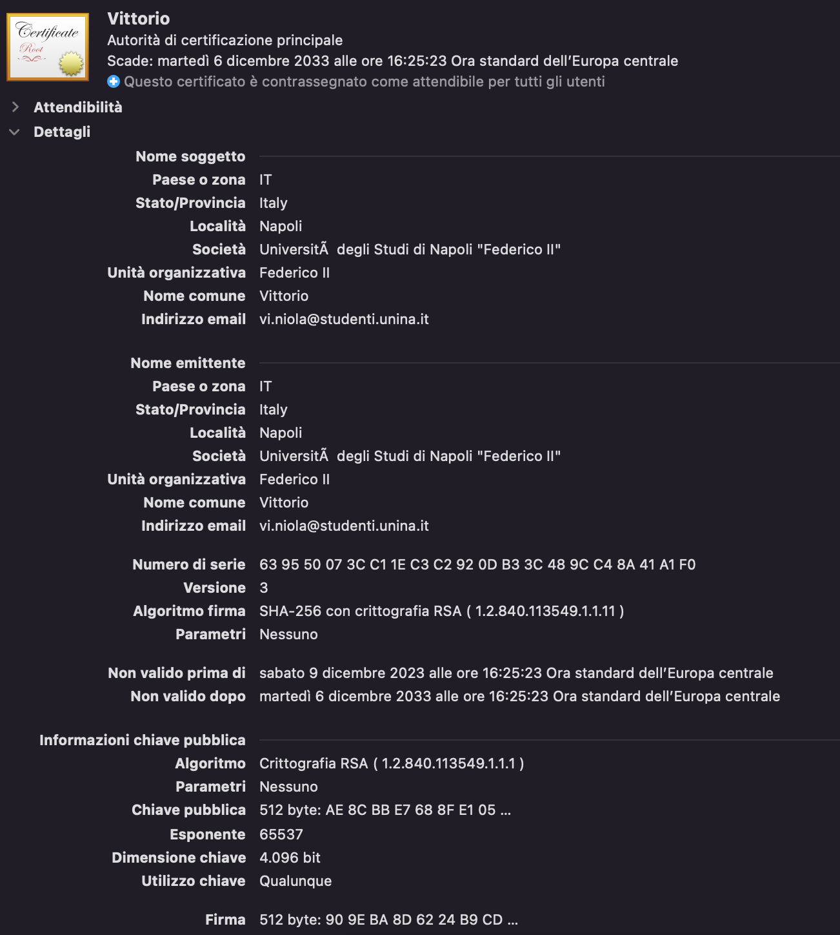
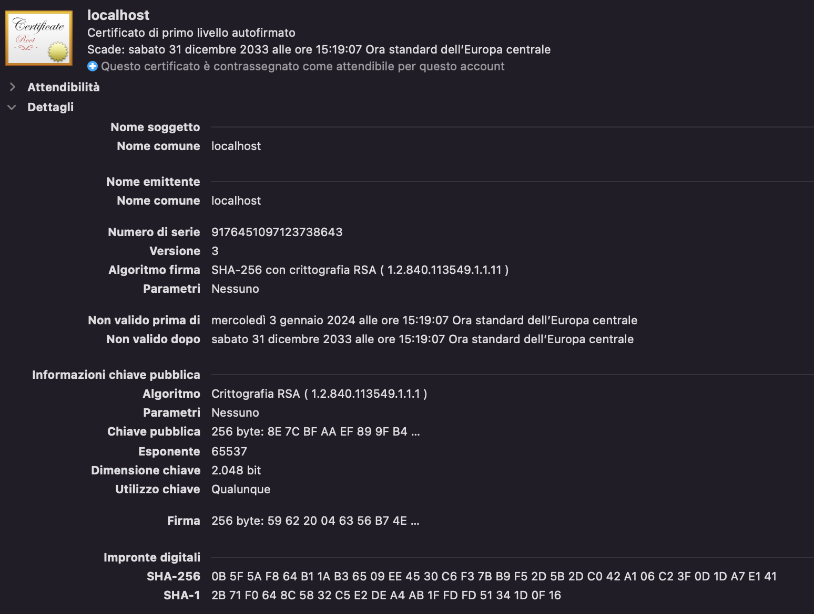
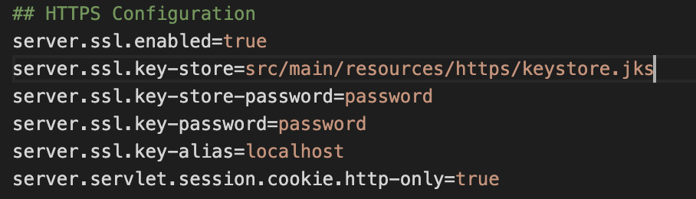
SC-12 – CRYPTOGRAPHIC KEY ESTABLISHMENT AND MANAGEMENT
L'organizzazione stabilisce e gestisce le chiavi crittografiche per la crittografia richiesta impiegata all'interno del sistema in conformità con i requisiti definiti dall'organizzazione stessa.
L’organizzazione stabilisce e gestisce le chiavi crittografiche per la crittografia richiesta. Impiegandole all’interno del sistema secondo i requisiti di generazione di chiavi, di distribuzione e di conservazione.
Le chiavi crittografiche utilizzano come algoritmo RSA. Essendo l’applicazione ospitata in locale e quindi non presentando un dominio di rete gestito da un DNS, si è optato per l’utilizzo di certificati self-signed con store type PKCS12.

Slide 91
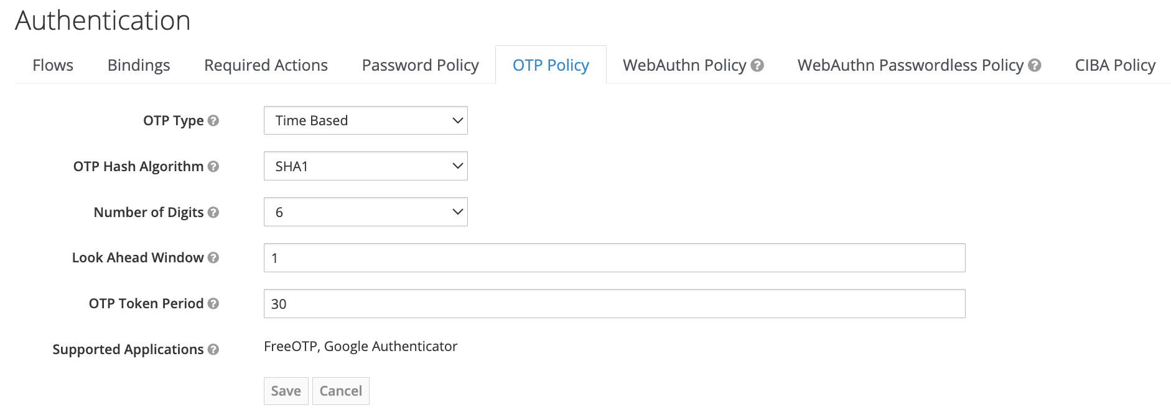
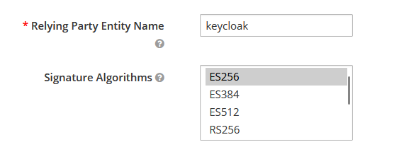
SC-13 – CRYPTOGRAPHIC PROTECTION
Il sistema implementa particolari meccanismi di crittografia in conformità con le leggi federali applicabili, gli ordini esecutivi, le direttive, le politiche, i regolamenti e gli standard.
Viene utilizzato RSA per la generazione della coppia di chiavi pubblica e privata utilizzate nel protocollo HTTPS.
Le password dell’utente vengono immagazzinate assieme ai dati d’accesso in un database separato rispetto a quello dell’applicazione e gestito solo da keycloak: keycloak non memorizza le password come testo semplice ma come testo hash, utilizzando l'algoritmo di hashing PBKDF2. Keycloak è stato configurato per supportare l’OTP: di default quest’ultimo viene generato con algoritmo SHA1 ma può essere configurato anche per lavorare con SHA256 e SHA512 che risultano più sicuri ma richiedono maggiore potenza di calcolo.

Slide 92
SC-17 – PUBLIC KEY INFRASTRUCTURE CERTIFICATAES
L'organizzazione emette certificati a chiave pubblica in base ad una politica oppure ottiene certificati a chiave pubblica da un fornitore di servizi approvato.

Slide 93
SC-18 – MOBILE CODE
L'organizzazione deve:
Definire il codice mobile accettabile, inaccettabile e le tecnologie del codice mobile.
Definire le restrizioni sull'uso e le linee guida per l'implementazione di codice mobile accettabile.
Autorizzare, monitorare e controllare l'uso del codice mobile all'interno del sistema
La soluzione è proposta nella sezione relativa al Penetration Testing

Slide 94
SC-23 – SESSION AUTHENTICITY
Proteggere l’autenticità delle comunicazioni di sessione
L'applicazione prevede un meccanismo di autenticazione sviluppato attraverso l'utilizzo di Keycloak. All'atto di una corretta autenticazione, viene generato un token di identità ed un token di accesso. Quest'ultimo è firmato digitalmente dal realm e contiene informazioni di accesso.
Open ID Connect (OIDC) permette di autenticare un client in diversi modi per ricevere i token descritti prima. Per ottenerli viene utilizzato un codice temporaneo, al fine di evitare attacchi di tipo replay.
Gli access token sono generalmente di breve durata e scadono dopo pochi minuti. In una fase successiva sarà compito del refresh token di far generare un nuovo access token. Questo meccanismo è fondamentale per evitare attacchi di tipo MITM.

Slide 95
SC-28 – PROTECTION OF INFORMATION AT REST
Il sistema informatico tutela la riservatezza e l'integrità delle informazioni degli utenti e del sistema definite dall'organizzazione
La configurazione di Keycloak, a supporto dell'applicazione, permette di salvare tutte le informazioni inerenti agli utenti in un database interno di Keycloak stesso.
La configurazione di Vault consente di salvare le credenziali di accesso al database dell'applicazione. In particolar modo, Vault non è accessibile dall'esterno, per avere maggiore riservatezza.
Le informazioni e i dati inerenti al funzionamento dell'applicazione sono salvate all'interno di MongoDB, garantendo, ancora una volta, riservatezza e integrità.

Slide 96
SC-39 – PROCESS ISOLATION
Il sistema informatico mantiene un dominio di esecuzione separato per ciascun processo in esecuzione.
Grazie alla containerizzazione, ogni container è un entità indipendente (Keycloak, Vault, MongoDB), sulla quale viene eseguito un singolo servizio.

Slide 97
09
FAMIGLIA DI CONTROLLI: AU

Slide 98
FAMIGLIA DI CONTROLLI AU - SCOPO
Identificare i tipi di eventi che il sistema è in grado di registrare a supporto della funzione di audit;
Coordinare la funzione di registrazione degli eventi con altre entità organizzative che richiedono informazioni relative all'audit per guidare e informare i criteri di selezione degli eventi da registrare;
Specificare i seguenti tipi di eventi da registrare nel sistema: [Assegnazione: tipi di eventi definiti dall'organizzazione (sottoinsieme dei tipi di eventi definiti in AU-2a.) insieme alla frequenza di registrazione (o alla situazione che richiede) per ciascun tipo di evento identificato];
Fornire una motivazione per cui i tipi di evento selezionati per la registrazione sono ritenuti adeguati per supportare le indagini a posteriori sugli incidenti
Rivedere e aggiornare i tipi di evento selezionati per la registrazione [Assegnazione: frequenza definita dall'organizzazione].

Slide 99



AU-2: EVENT LOGGING
Per il logging dell’applicazione è stato impiegato il framework LogBack. Spring Boot fornisce vari livelli di logging ovvero: ERROR, WARN, INFO, DEBUG o TRACE. Il tutto viene raccolto nel file SpringbootAppLogs.log come mostrato in figura.

Slide 100
AU-2 (2): COMPILATION OF AUDIT RECORDS FROM MULTIPLE SOURCES
Per l’implementazione di AU 2 (2) si è proceduto al logging dei vari componenti:
Keycloak: esso utilizza il framework di Logging JBoss Logging; si è scelto di loggare tutti gli eventi relativi alle azioni di login e registrazione(comprese le azioni fatte dall’admin). Le entry di log sono state formattate in modo da essere uniformi a quelle dell’applicazione.
%d{dd-MM-yyyy HH:mm:ss} %magenta([%thread]) %highlight(%-5level) %logger.%M - %msg%n dove:
%d{dd-MM-yyyy HH:mm:ss} è il formato della data a grana di secondi
%magenta([%thread]): indica il colore della stringa che segue, con [ %thread ] che rappresenta il thread che ha generato il messaggio di log
%highlight: applica un'evidenziazione al livello di log. %-5level rappresenta il livello di log (DEBUG, INFO, WARN, ERROR, ecc.) con una larghezza massima di 5 caratteri
%M: nome del metodo
%msg: rappresenta il messaggio effettivo che è stato registrato
%n: carattere di nuova linea
Hashicorp Vault: Vault logga le azioni di unsealing/sealing dell’applicazione, le modifiche apportate agli engine (aggiunta/cancellazione/aggiornamento di segreti), generazione di token, login effettuati sulla dashboard.

Slide 101
AU-3: CONTENT OF AUDIT RECORDS
Assicurarsi che le registrazioni di audit contengano informazioni che stabiliscano quanto segue:
Quale tipo di evento si è verificato;
Quando si è verificato l'evento;
Dove si è verificato l'evento;
Fonte dell'evento;
Esito dell'evento;
Identità di individui, soggetti o oggetti/entità associati all'evento.
Le entry dei log di tutti i software danno in uscita le informazioni secondo tale standard, fornendo non solo il tipo di evento che si è verificato ma anche l'esito dell'evento e chi ha effettuato tale evento.
Inoltre è stato implementato l’enhancement AU-3 (1) Generare audit record contenenti informazioni aggiuntive, come visto nelle immagini precedenti.

Slide 102
AU-4: AUDIT STORAGE CAPACITY
Allocare la corretta capacità di archiviazione del registro di logging per soddisfare i requisiti di conservazione del registro di controllo.
Si è scelto di limitare la dimensione dei file di log a 1MB tramite la riga di codice sottostante presente nel file application.properites.

Slide 103
AU-8: TIME STAMPS
Utilizzare gli orologi del sistema interno per generare timestamp per le registrazioni di audit;
Registrare i timestamp per le registrazioni di audit che soddisfano la granularità scelta e che utilizzano il Tempo Universale Coordinato. I timestamp hanno un offset locale fisso rispetto al Tempo Universale Coordinato o includono l'offset locale come parte della marca temporale.
Tutti i log al loro interno posseggono il timestamp con granularità a secondi e sono generati a partire dal UNIX-CLOCK.

Slide 104
AU-12: AUDIT RECORD GENERATION
Fornire la capacità di generare record di audit per i tipi di eventi che il sistema è in grado di verificare, come definito in AU-2a sui componenti del sistema;
Consentire a [Assegnazione: personale o ruoli definiti dall'organizzazione] di selezionare i tipi di eventi che devono essere registrati da componenti specifici del sistema;
Generare record di audit per i tipi di evento definiti in AU-2c che includano il contenuto del record di audit definito in AU-3.
Il controllo è stato implementato così come visto nel del controllo AU-2.
Tramite l’assecondamento del controllo AU-8 è anche presente l’enhancement AU 12 (1) System-wide and Time-correlated Audit Trail, essendo che il timestamp utilizzato è quello UNIX.

Slide 105
10
FAMIGLIA DI CONTROLLI: SI

Slide 106
FAMIGLIA DI CONTROLLI SI - SCOPO
L’integrità del sistema e delle informazioni (Security Information and Integrity) garantisce che le informazioni a cui si accede non siano state manomesse o danneggiate da errori all’interno del sistema informatico stesso.
Esempi di requisiti di integrità del sistema e delle informazioni includono:
Correzione dei difetti;
Protezione da codice dannoso;
Monitoraggio del sistema informativo;
Avvisi di sicurezza;
Convalida dell'input delle informazioni;
Gestione degli errori;
E Protezione della memoria.

Slide 107
SI-10: INFORMATION INPUT VALIDATION
SI-11: ERROR HANDLING
SI-16: MEMORY PROTECTION
Come mostrato nei controlli precedenti, è stata effettuata sia la validazione dell'input per le API rest, sia la validazione dell'input da parte di Keycloak.
Generare messaggi di errore che forniscano informazioni necessarie per azioni correttive senza rivelare informazioni che potrebbero essere sfruttate;
Rivelare i messaggi di errore solo a chi è Amministratore.
Implementare i seguenti controlli per proteggere la memoria di sistema dall'esecuzione di codice non autorizzato: [Assegnazione: controlli definiti dall'organizzazione]
Per implementare questo controllo è necessario inserire degli ulteriori controlli sull' hardware del sistema in uso e limitare l'esecuzione solo su determinate macchine/hardware.

Slide 108
11
PENETRATION TESTING

Slide 109
SQL INJECTION: CONTROMISURE
La SQL injection è un tipo di attacco informatico in cui un aggressore sfrutta le debolezze di un'applicazione web per iniettare o eseguire codice SQL non autorizzato nel database. Questo tipo di attacco può consentire all'attaccante di accedere, modificare o eliminare dati sensibili memorizzati nel database compromettendo, così, l'integrità e la riservatezza delle informazioni.
La SQL injection rappresenta una delle vulnerabilità più comuni e pericolose per le applicazioni web che utilizzano database relazionali.
Tuttavia, MongoDB, database NoSQL scelto per lo store delle informazioni, adotta un approccio diverso nella gestione dei dati, che offre importanti vantaggi in termini di sicurezza, specialmente se confrontato con i tradizionali database di tipo relazionale.
La struttura dei database relazionali, che utilizza linguaggi basati su query SQL, può rendere più facile l'attuazione di attacchi di SQL injection. Per questo, MongoDB adotta un modello di dati differente, basato su documenti in stile JSON, il che comporta una mitigazione naturale di molte vulnerabilità di questo tipo.

Slide 110
SQL INJECTION: Come MongoDB mitiga la SQL injection ?
Parametrizzazione delle query: MongoDB incoraggia l'uso di parametri nelle query, riducendo così il rischio di iniezione di codice malevolo. Le query parametrizzate separano i dati dalle istruzioni di query, impedendo agli attaccanti di modificare l'esecuzione delle query stesse.
Validazione e Sanitizzazione dei dati: come prassi consigliata, gli sviluppatori possono implementare controlli di validazione e sanitizzazione dei dati in ingresso per impedire l'inserimento di caratteri dannosi o non validi nel database.
Controllo degli accessi e delle autorizzazioni: MongoDB offre un solido sistema di controllo degli accessi e delle autorizzazioni. Questo permette di definire ruoli e privilegi in modo granulare, limitando l'accesso non autorizzato ai dati.
Aggiornamenti e patch regolari: come in qualsiasi sistema software, MongoDB rilascia regolarmente aggiornamenti e patch di sicurezza per affrontare nuove minacce e vulnerabilità, garantendo una maggiore protezione.
In conclusione, l'approccio adottato da MongoDB nel suo modello di dati, nelle pratiche di query e nelle misure di sicurezza integrative contribuisce significativamente a mitigare il rischio di attacchi di tipo SQL Injection.

Slide 111

CROSS-SITE SCRIPTING (XSS): CONTROMISURE
Gli attacchi Cross-Site Scripting sono una categoria di vulnerabilità della sicurezza informatica che coinvolge l'iniezione di script dannosi in pagine web visualizzate da altri utenti. Questo tipo di attacco si verifica quando un'applicazione web non valida o filtra correttamente l'input fornito dagli utenti e consente l'esecuzione di script malevoli all'interno di pagine web visualizzate da altri utenti.
Keycloak permette di definire degli headers per la protezione da attacchi XSS e delle Content Security Policies.

Slide 112



CROSS-SITE SCRIPTING (XSS): INPUT VALIDATION
L’input validation rappresenta una delle principali contromisure da adottare per mitigare attacchi XSS.

Slide 113

PENETRATION TESTING: ZAP
Zed Attack Proxy (ZAP) è uno strumento open-source sviluppato da Open Web Application Security Project (OWASP) ampiamente utilizzato per testare la sicurezza delle applicazioni web.
E’ uno strumento progettato per individuare e testare le vulnerabilità di sicurezza nelle applicazioni web sia durante la fase di sviluppo che durante quella di produzione.

Slide 114
PENETRATION TESTING: ZAP
ZAP fornisce una serie di funzionalità utili per testare la sicurezza delle applicazioni web, tra cui:
Scanner automatico di sicurezza: ZAP offre una vasta gamma di funzionalità per l'analisi automatica delle applicazioni web, individuando vulnerabilità comuni come XSS (Cross-Site Scripting), SQL injection, CSRF (Cross-Site Request Forgery), problemi di autenticazione, e altre vulnerabilità note.
Proxy passivo e attivo: ZAP funge da proxy tra il browser web e l'applicazione, consentendo agli sviluppatori e agli esperti di sicurezza di intercettare, ispezionare e modificare il traffico HTTP/HTTPS. Questo può aiutare a identificare e correggere le debolezze di sicurezza durante lo sviluppo.
Esplorazione manuale: gli utenti possono esplorare manualmente l'applicazione web attraverso ZAP, identificando potenziali vulnerabilità che potrebbero non essere rilevate durante la scansione automatica.
Scripting personalizzato: ZAP supporta scripting personalizzati, consentendo agli utenti di scrivere script per eseguire test specifici e adattare i test di sicurezza alle esigenze dell'applicazione in esame.
Rapporti dettagliati: fornisce rapporti dettagliati sulle vulnerabilità individuate, aiutando gli sviluppatori e gli esperti di sicurezza a comprendere meglio i problemi e a correggerli in modo efficace.

Slide 115

PENETRATION TESTING: CONFIGURAZIONE

Slide 116

PENETRATION TESTING: RISULTATI
ZAP suggerisce di verificare se il dominio dell’applicazione accetta API da terze parti e non autenticate.
In realtà, l’isolamento del dominio è garantito dalle politiche di sicurezza di Keycloak stesso.

Slide 117

PENETRATION TESTING: RISULTATI
Le Content Security Policy (CSP) del web server potrebbero essere troppo restrittive o troppo permissive, per questo viene chiesto di configurarle.

Slide 118

PENETRATION TESTING: RISULTATI
ZAP segnala l’impiego, da parte dell’applicazione, di cookie sprovvisti dell’attributo SameSite, e consiglia l'impiego di impostazioni più restrittive. In realtà, l’impiego dei cookie è governato da Keycloak che gestisce le varie sessioni.

Slide 119

PENETRATION TESTING: RISULTATI

Slide 120
PENETRATION TESTING: SOLUZIONE
Per mitigare quanto evidenziato dall’operazione di Penetration Testing, è stata aggiunta la seguente riga di configurazione nel file application.properties. In questo modo si sta indicando al server di creare un cookie di sessione che può essere accessibile solo tramite HTTP e non attraverso JavaScript.
Nel contesto degli attacchi XSS (Cross-Site Scripting), un utente malintenzionato potrebbe cercare di eseguire script dannosi sul lato client dell’applicazione web. Se il cookie di sessione non è configurato come http-only, è possibile che il cracker, attraverso l’iniezione di script dannoso, possa accedere al cookie di sessione e rubare le informazioni di autenticazione dell'utente vittima pre compiere azioni dannose. In conclusione, dunque, l'impostazione http-only=true rappresenta una misura di sicurezza che aiuta a mitigare questa tipologia di attacchi limitando, quindi, l'accesso al cookie di sessione tramite JavaScript lato client. Ciò garantisce che, qualora lo script XSS venisse eseguito con successo sulla pagina, l’utente malintenzionato non sarebbe in grado accedere al cookie di sessione contenente le informazioni di autenticazione dell'utente, riducendo così il rischio di furto delle credenziali di accesso e altre informazioni sensibili.

